Slide 1
CURSO DE DISEÑO DE JARDINES.-i
Selección de textos y fotografías por
JOSE ELIAS BONELLS

Slide 2
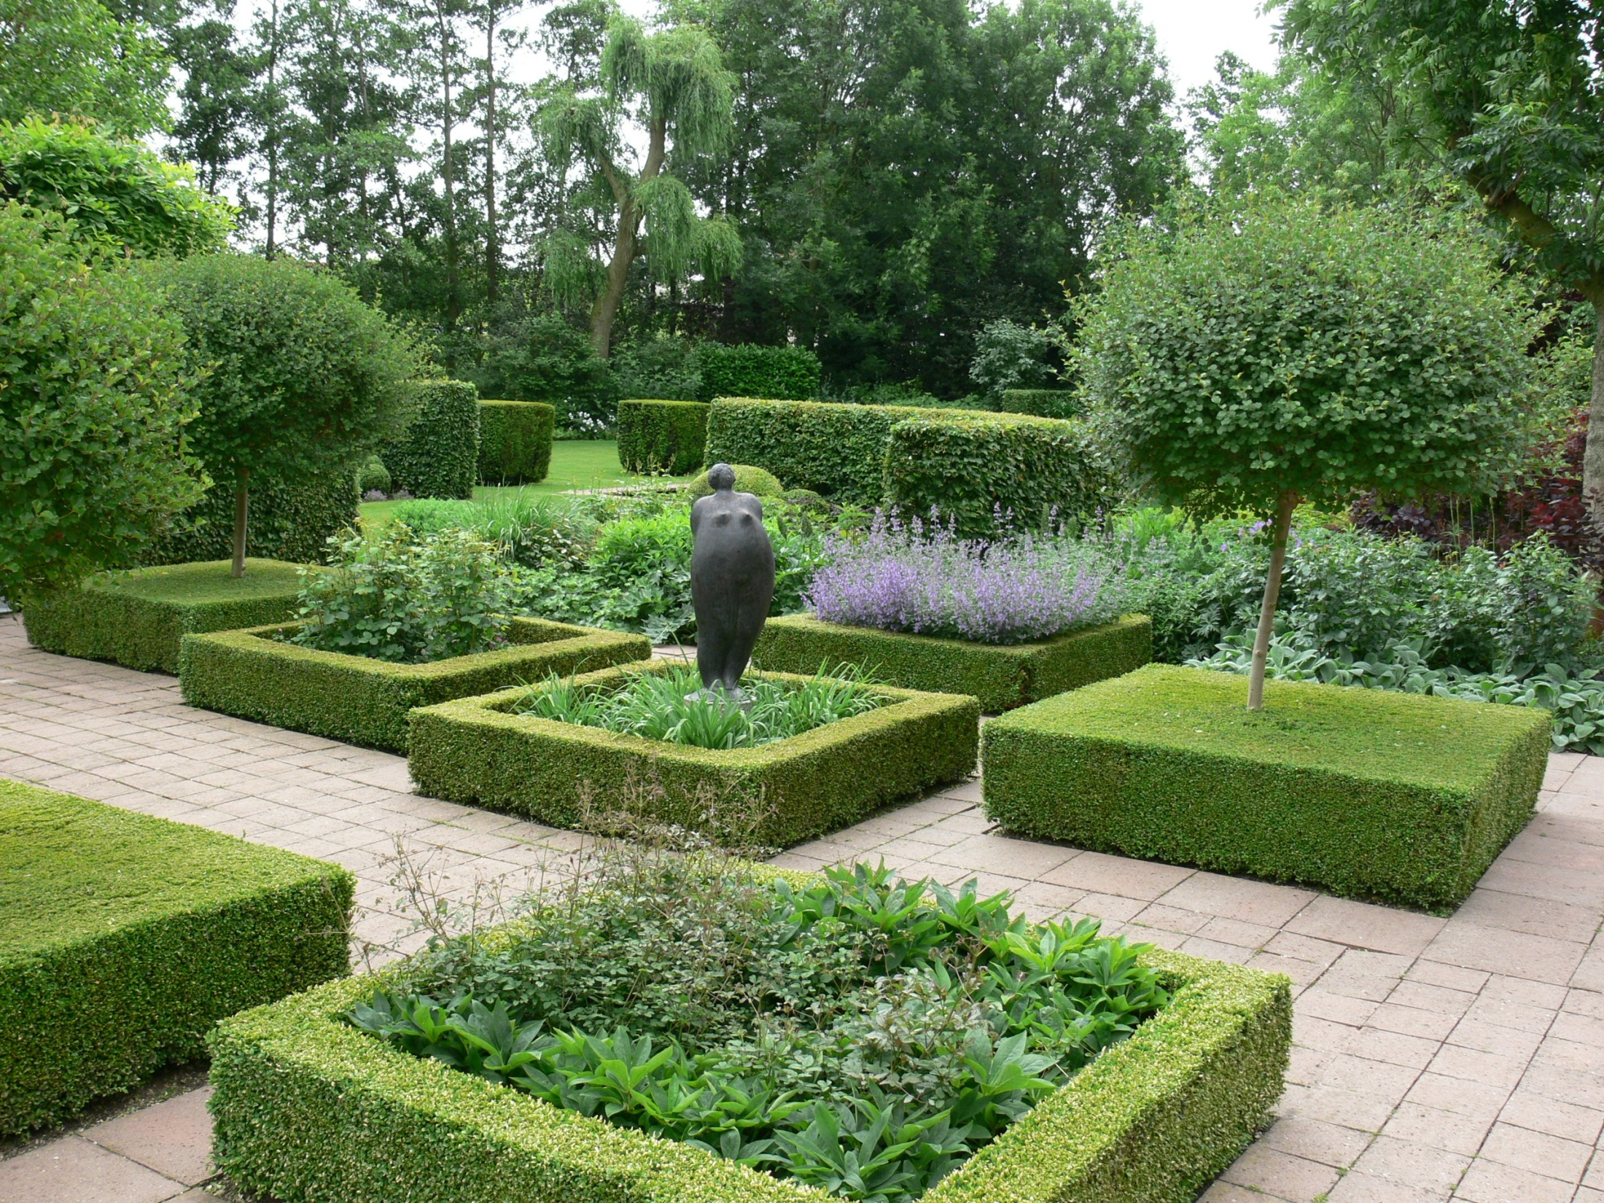
Notes:
Korfoeve

Slide 3
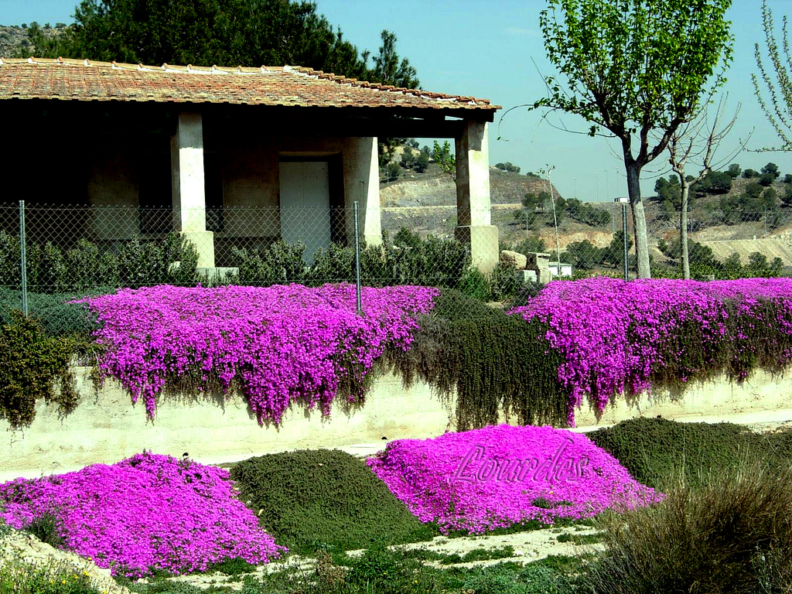
Notes:
Mediterráneo

Slide 4
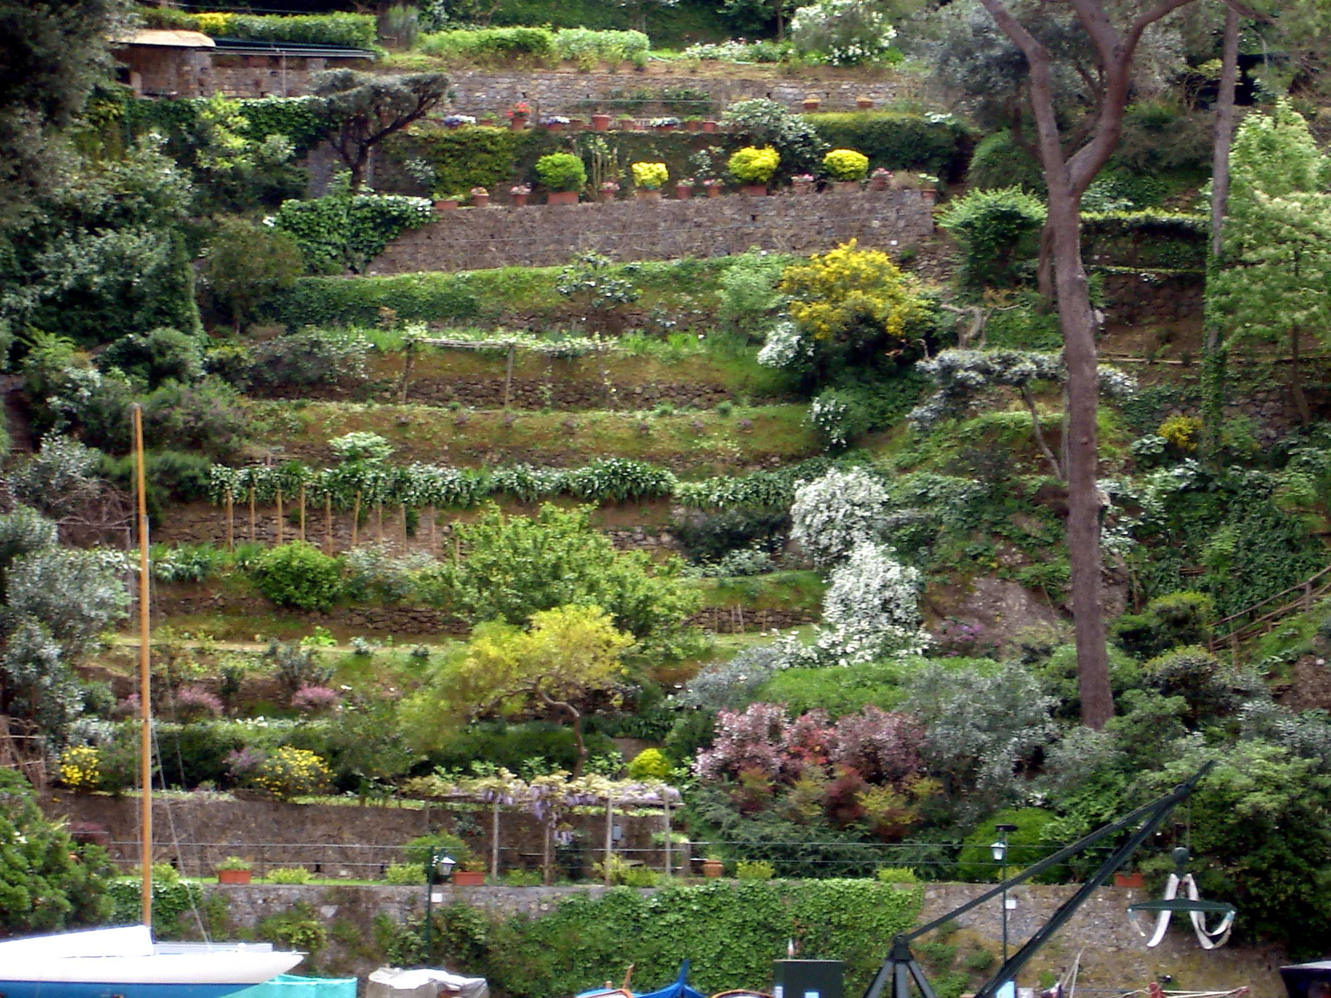
Notes:
Riviera italiana

Slide 5
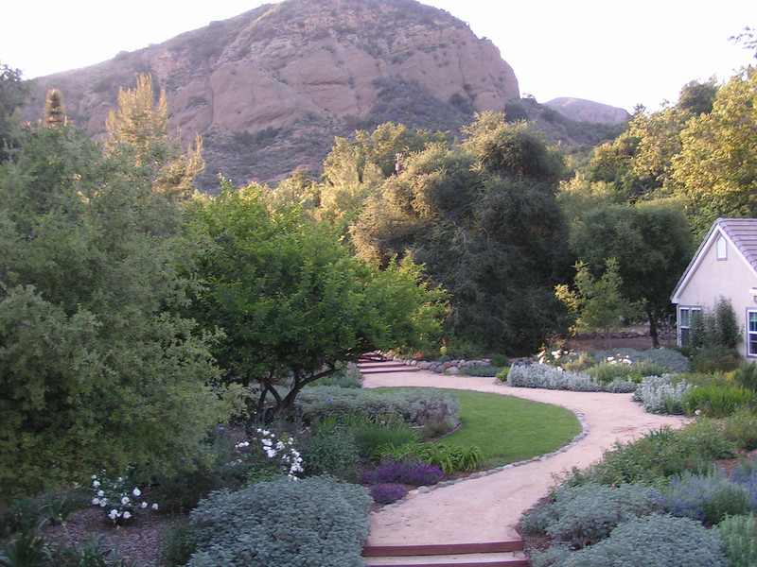
Notes:
Mediterráneo

Slide 6
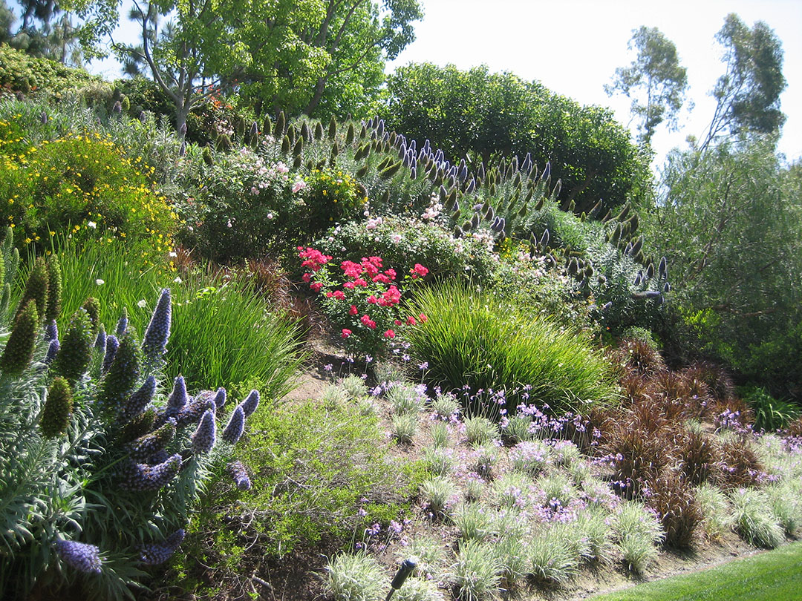
Notes:
Jardín Mediterráneo

Slide 7
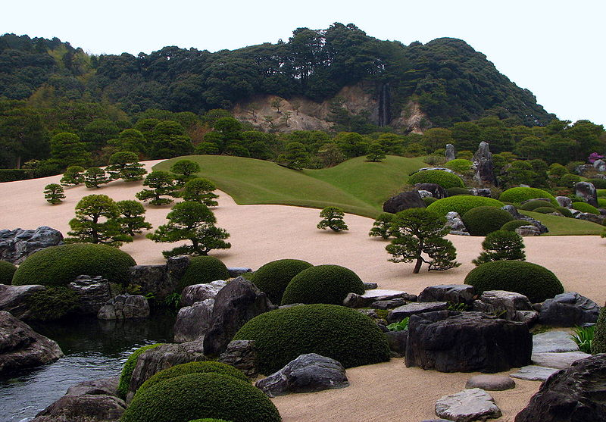
Notes:
Adachi Museum

Slide 8
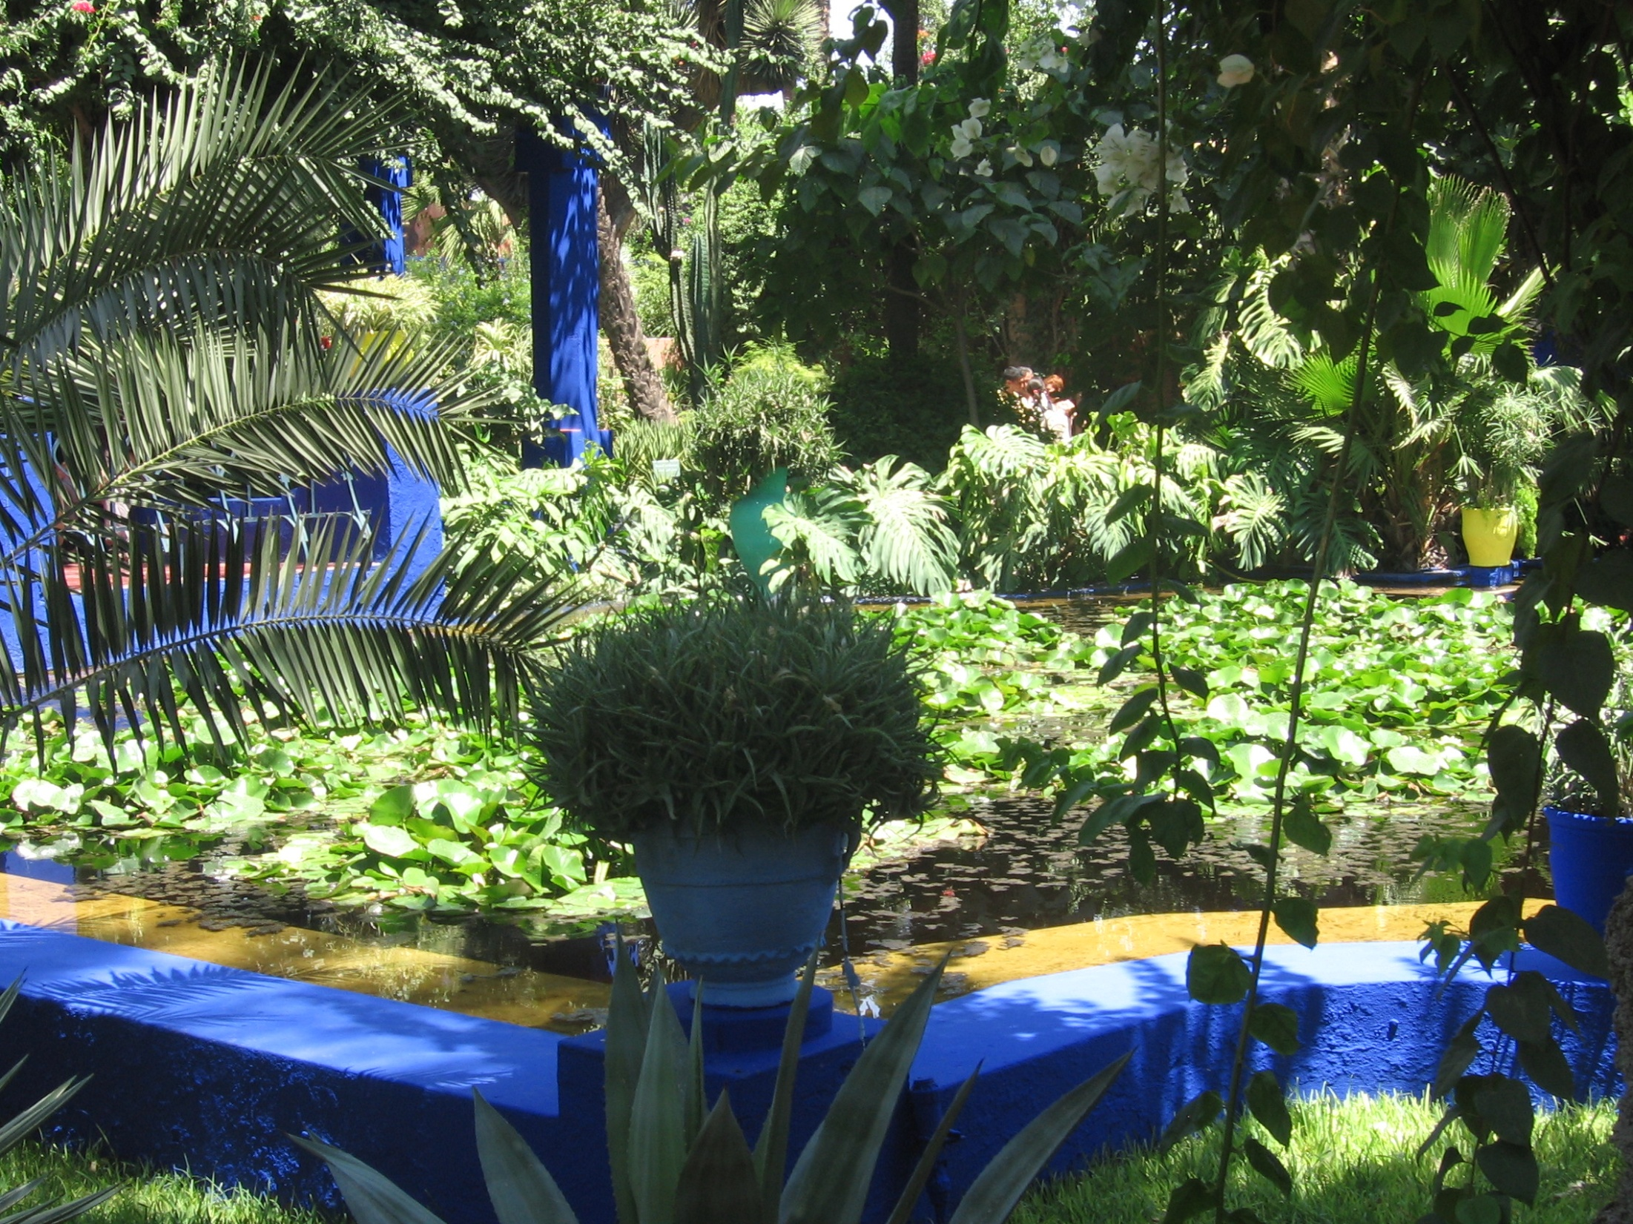
Notes:
Jardín Majorelle

Slide 9
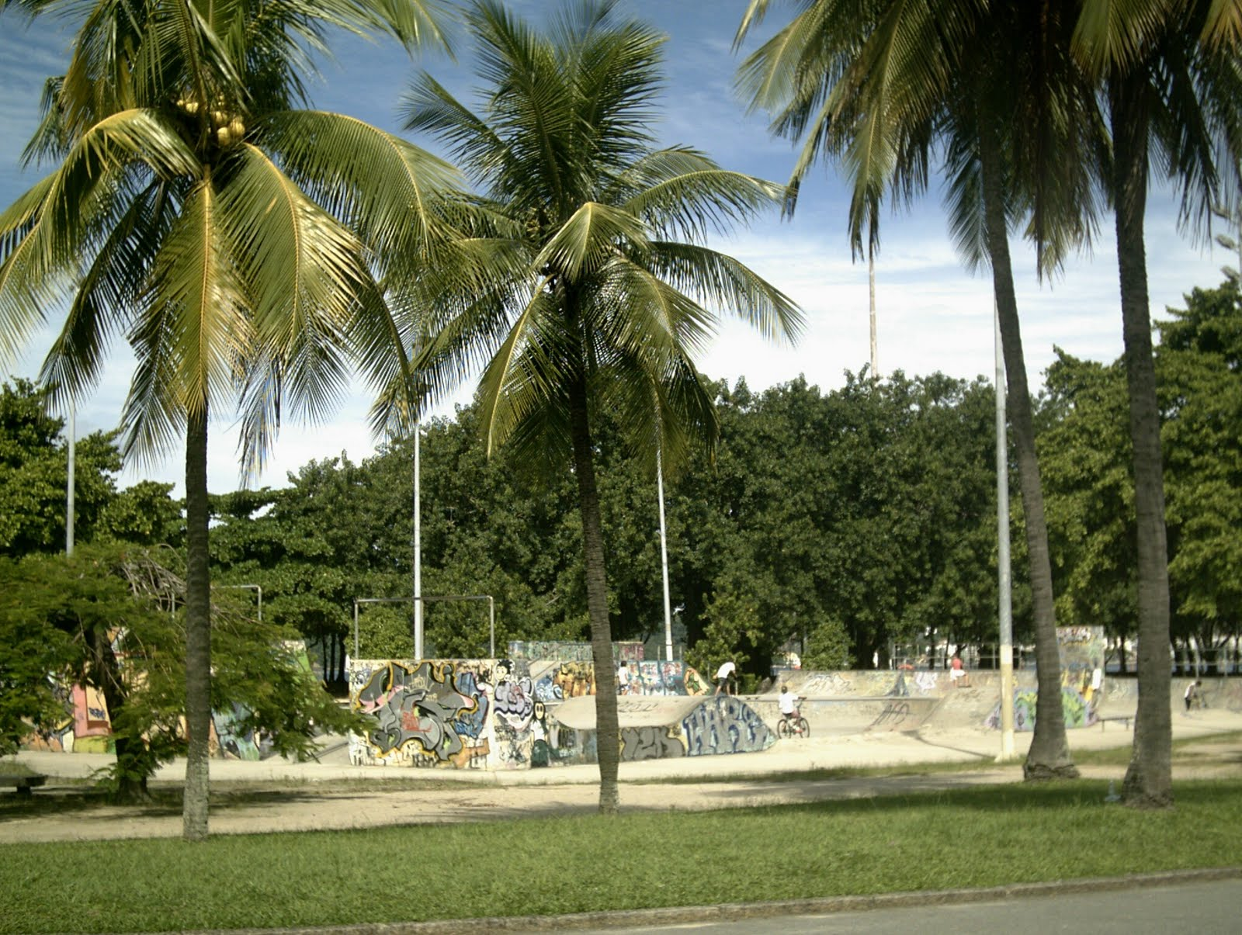
Notes:
Brasil

Slide 10
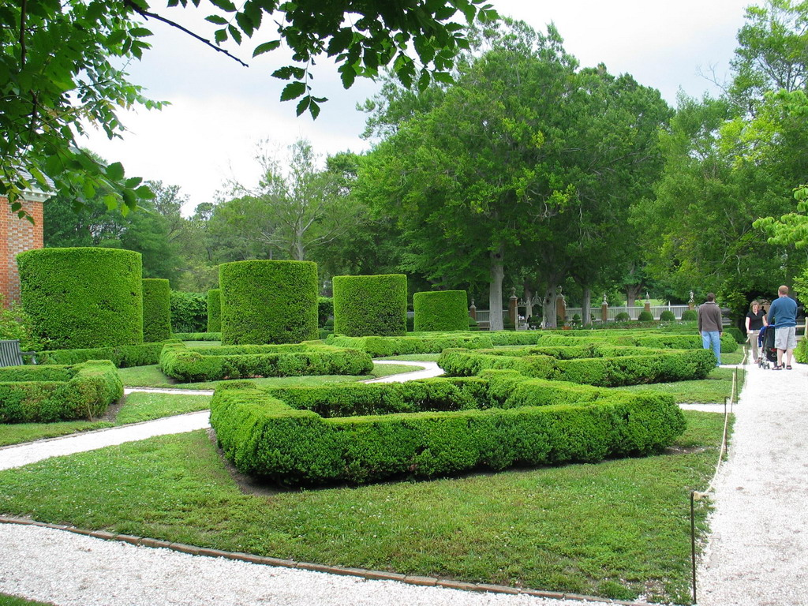
Notes:
Governor´s Palace.-Williamsburg

Slide 11
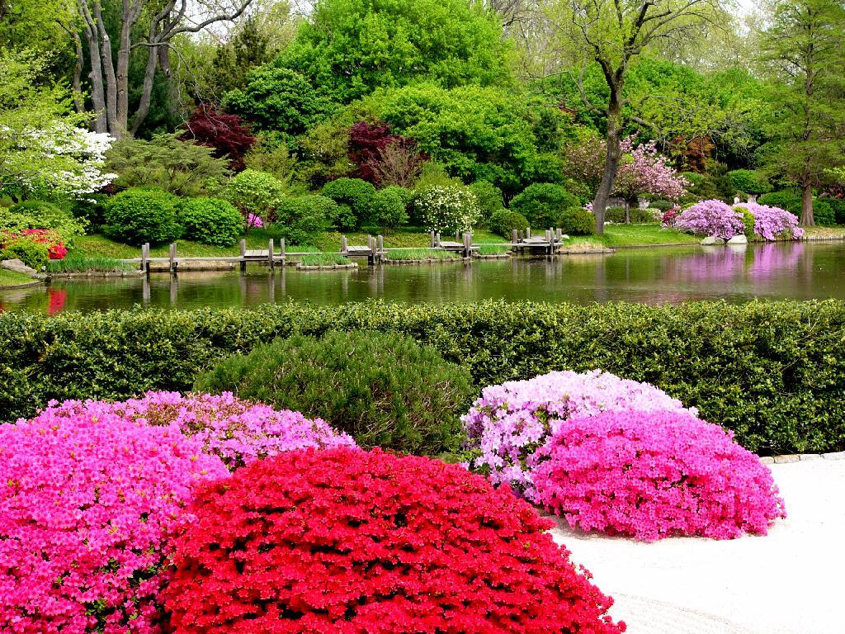
Notes:
Azalea gardens.-MIssouri

Slide 12
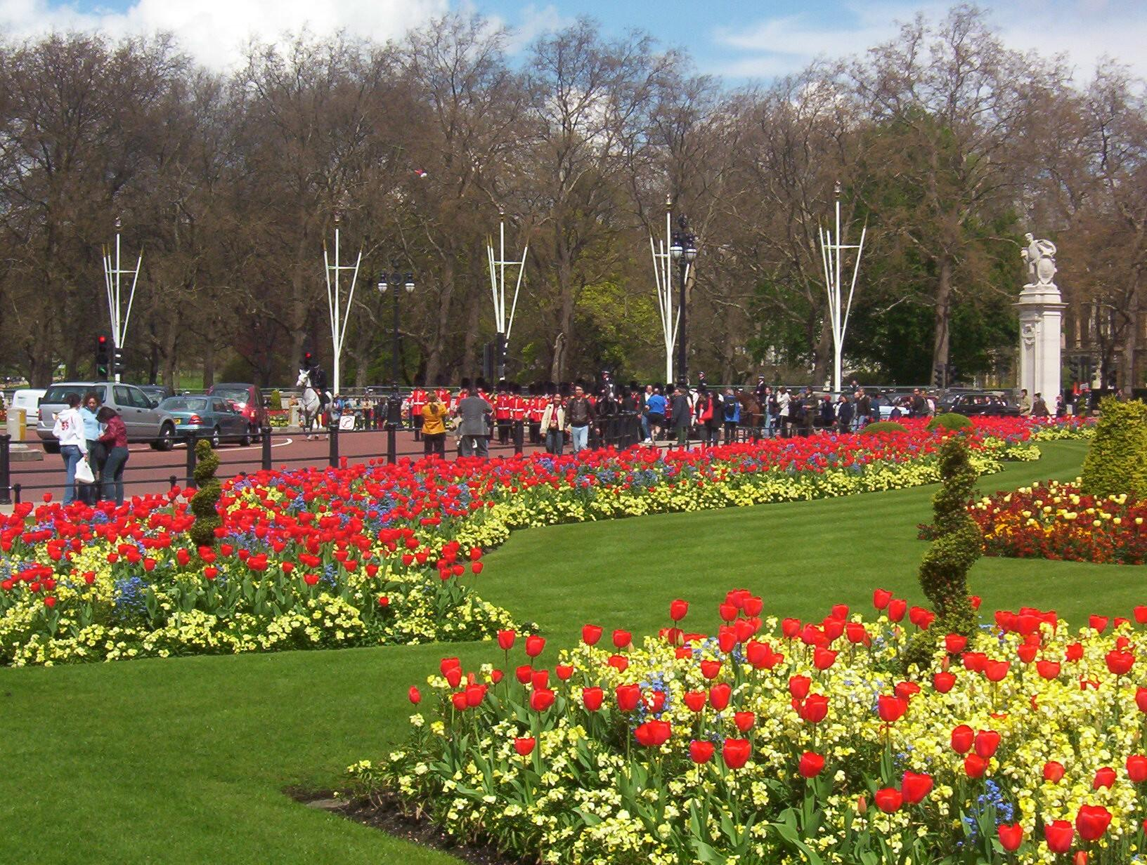
Notes:
Buckingham Palace

Slide 13
DISEÑO DE JARDINES
El estilo y el diseño bien definido, la simetría, los elementos de sorpresa, los ornamentos decorativos, la salud de las plantas, son factores determinantes necesarios para crear un buen jardín; pero es el conjunto de todos ellos lo que garantiza el éxito del diseño.
Hay que planificar pensando en el futuro.
El arte de la jardinería consiste en evaluar lo que se dispone y transformarlo en lo que se desea.
Para ello hay que saber realizarlo.
Debemos disponer de tres ingredientes clave: tiempo, paciencia y la voluntad de ponerlos en práctica.

Slide 14
Terreno fértil, soleado y protegido.
Dimensiones, el tamaño es importante para la subdivisión de las diferentes zonas.
Si el jardín es pequeño, debemos aprovechar el espacio de una forma eficaz.
Algunos macizos o terrazas elevadas aumentan las áreas cultivadas.
En una parcela restringida, el secreto está en colocar una sorpresa en cada rincón.
Un muro pintado con un paisaje, un espejo utilizado inteligentemente...
Reflexiones para la planificación.

Slide 15
El clima y microclima
Las temperaturas, las lluvias y los vientos de una zona determinan su clima, pero en un jardín hay que tener en cuenta los microclimas que generan la sombra de árboles o muros, las corrientes de aire o la humedad del suelo.
El clima está dado por las condiciones generales de la región.
Es decir, si se trata de una zona calurosa o fría, húmeda o seca, con mucho viento o sin él, etc.

Slide 16
En general, esos son los tres principales parámetros que se deben considerar al evaluar el clima: temperaturas, lluvias y vientos.
Los microclimas, por su parte, son los condicionamientos de cada parcela específica del jardín.
En general, se deben tener en cuenta los mismos tres factores, pero en este caso se ven afectados no por las características generales de la región sino por cuestiones particulares del jardín: si hay un árbol que dé sombra, rincones más húmedos, un muro o setos que corten o aminoren el viento, las sombras proyectadas por edificaciones cercanas, etc.

Slide 17
Cada jardín es único: cada uno depende, además del gusto y las habilidades de su diseñador, de dónde se sitúe.
Son variados los factores que intervienen en la diferenciación de microclimas.
Primero hay que tener en cuenta la llegada de la luz del sol.
Existen ciertas plantas que pueden desarrollarse y vivir con la luz indirecta del sol, otras que necesitan luz directa durante algunas horas y otras que la requieren durante todo el día.

Slide 18
Por otra parte, la incidencia de los rayos del sol es clave para determinar la humedad del ambiente: cuanto menos luz reciba, tanto más húmedos resultarán el suelo y el aire en ese sector.
De todos modos, la humedad también dependerá de otros factores.
Si la copa de un árbol es muy frondosa, llegará al suelo menos agua de lluvia que cuando las hojas y las ramas la dejan filtrar con facilidad.
Los muros sirven como protección en regiones muy ventosas, como las cercanas al mar.

Slide 19
Pero no solo ellos: también se puede recurrir a medidas que bloqueen el viento de manera parcial, como pueden setos, ligustros, mallas de brezo, de red o telas.

Slide 20
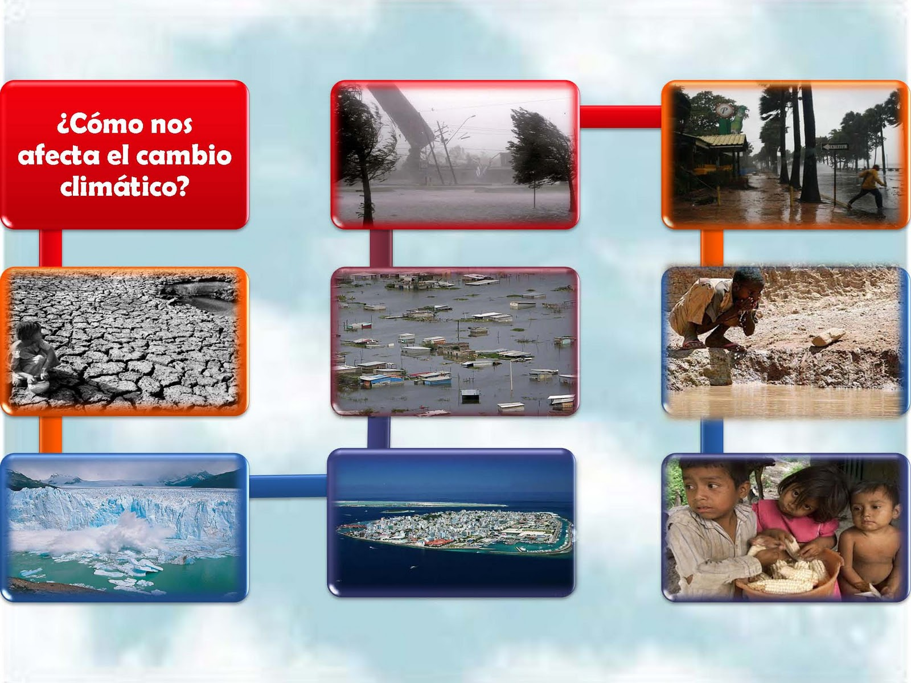

Slide 21
Cómo modificar los microclimas
El viento puede ser bloqueado de modo total o parcial con la colocación de muros, setos o pantallas de tela o brezo.
Estas últimas también sirven para dar sombra a ciertas áreas, de modo que obstruyan por completo la acción del sol o solo rebajen su intensidad.
También la humidificación y reducción de la temperatura del ambiente, que incluye mecanismos tales como la pulverización de agua con aspersores o microaspersores.

Slide 22
Un último recurso, llamado también "nebulización" (nombre tomado de un proceso médico), se emplea para refrescar espacios en los que hace mucho calor.
El agua se pulveriza de tal manera que se diluye en el aire para que sus pequeñas partículas en suspensión reduzcan la temperatura ,se puede aplicar para bajar la temperatura y aumentar el nivel de humedad en el jardín.

Slide 23
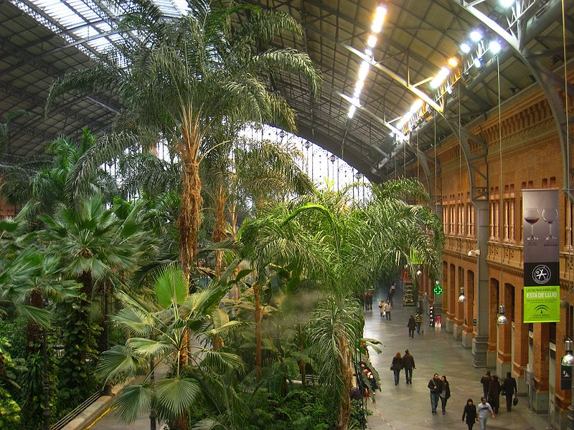
Notes:
Atocha

Slide 24
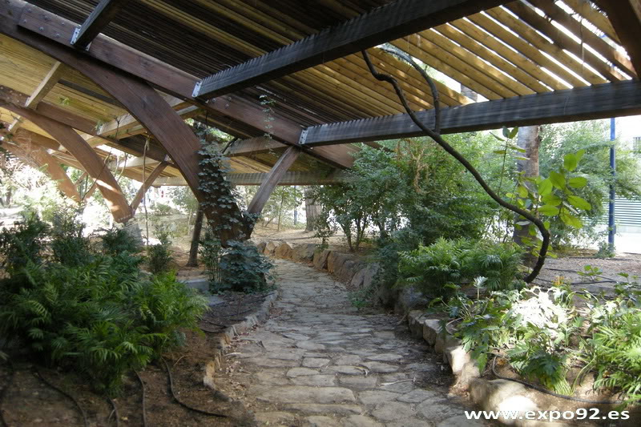
Jardín Americano
Notes:
Jardín Americano

Slide 25
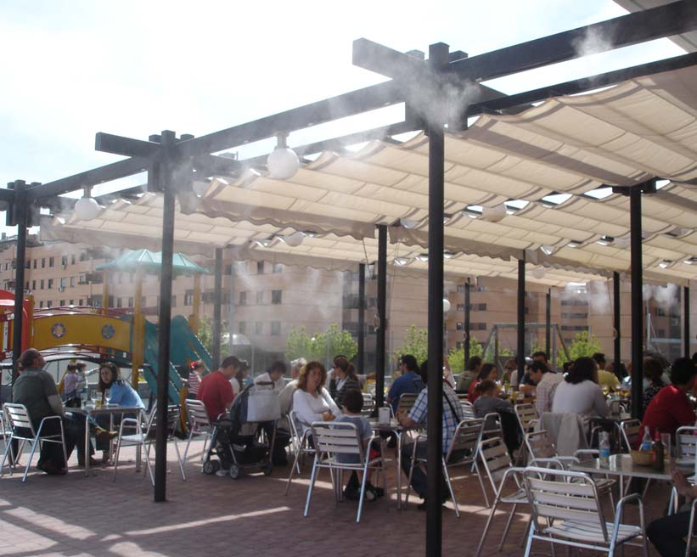
Notes:
Nebulización

Slide 26
FORMA,TOPOGRAFIA,DIVISION,AMBIENTES
Clima y Microclima Factor importante e
influyente.
Temperaturas medias y
pluviometría.
Determinación del propio
clima.
Protección contra los vientos,
efecto destructivo.
Cortavientos temporales o
permanentes.
Los setos son una alternativa.

Slide 27
Tipos de suelo:
El suelo es una materia viva
Diferentes tipos de suelo
La aridez y la alcalinidad
Nitrógeno, fósforo y potasio
Magnesio, calcio, azufre, oxígeno,
hierro, manganeso, boro,
molibdeno, cobre, zinc
Suelos alcalinos, suelos ácidos.
Averiguar el PH del suelo.
Índice de acidez y alcalinidad

Slide 28
Mejoras del Drenaje de suelos que se
suelo encharcan. Sistemas.
Composición del suelo
Fertilidad. Nutrientes básicos.
Abonos orgánicos e inorgánicos.
HPK 10-11:27 10% Nitrógeno, 11%
Fósforo y 27% Potasio.
Nitrógeno: favorece el crecimiento.
Fósforo: la maduración de los
frutos.
Potasio: producción de flores y
frutos más grandes.
Evitar la compactación del suelo.

Slide 29
Suelos con problemas:
Arcillosos: pesados y pegajosos
Arenosos: fáciles de trabajar,
retiene poco el agua
Enmiendas
Sol y sombra Calidad de la luz
Tipos de sombra:
Sombra moteada Sombra parcial
Sombra total Sombra densa

Slide 30
La reducción de sombra
Selección de árbol
Poda de árboles
Sol y calor
El jardín mediterráneo
Elección de plantas

Slide 31
Suelo y textura
La textura de suelo responde a la proporción en que están distribuidas las partículas que lo componen.
La capacidad permeabilizante de un suelo, así como la retención del agua, son características que dependen directamente de la textura.
Si las diferentes fracciones en que se dividen los elementos sólidos no predominan entre sí unos sobre otros se dice que el suelo está equilibrado.

Slide 32
Las arcillas y limos constituyen las partículas de la fracción fina, las arenas la fracción media y las gravas y piedras la fracción gruesa.
Conocer el tipo de suelo con el que se trabaja es imprescindible.
De su textura dependen sus propiedades físicas, las cuales determinan, en gran medida, su productividad.
Franco. Tiene una textura media (45%de arena, 40% de limo y 15% de arcilla), por lo que sus condiciones físicas y químicas son las mejores y el más apto para el cultivo.

Slide 33
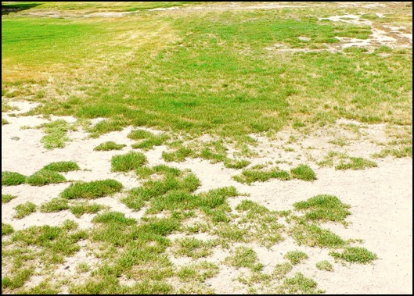

Slide 34
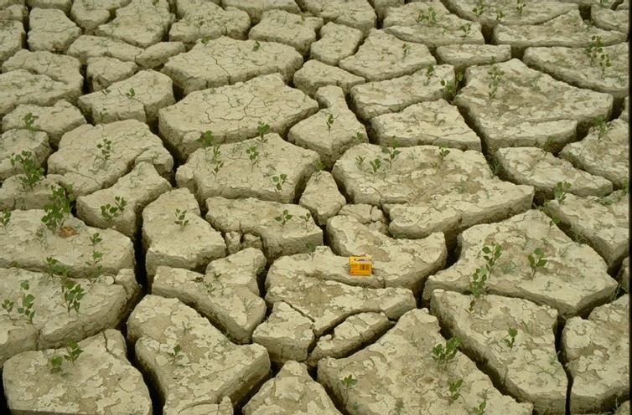
Notes:
Suelo arcilloso

Slide 35
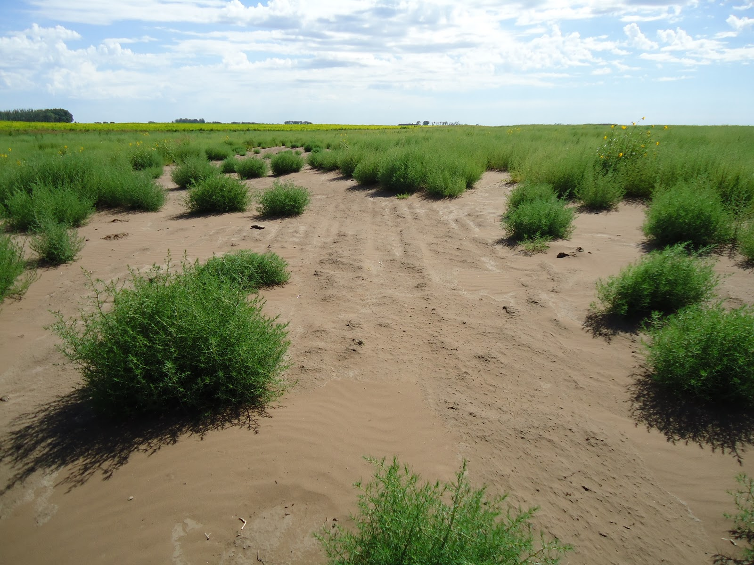
Notes:
Suelo arenoso

Slide 36
Turboso. Está formado por tierra vegetal descompuesta, por lo que tiene un bajo contenido mineral y un exceso de materia orgánica.
Una gran ventaja es que no requiere de materiales productores de humus.
Sin embargo, ocasiona problemas en el drenaje y es demasiado ácido, por ello requiere un aporte notable de cal.
Pedregoso. Contiene partículas muy gruesas y su drenaje es muy bueno, pero no retiene ni el agua ni los nutrientes.

Slide 37
Es un suelo difícil de cultivar, aunque no imposible. Las plantas que mejor sobreviven en estas condiciones son las de hoja gris, cerosa o con vellosidad, como la aquilegia y el verbasco.

Slide 38
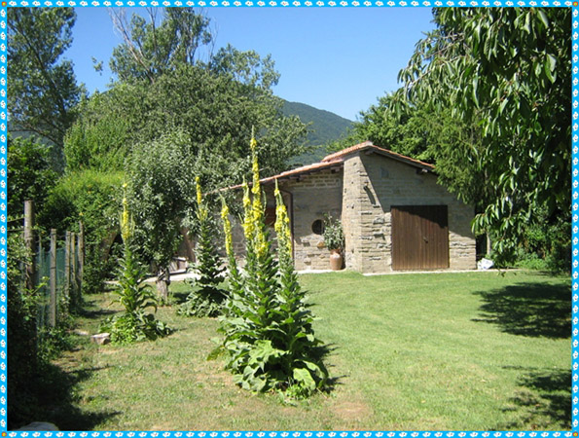
Verbasco.-(Verbascum phlomoides, L.).
Notes:
Verbasco.-

Slide 39
Pesado o arcilloso. Su fina textura le otorga una elevada retención de agua y nutrientes.
Tiene un 45% de arcillas, un 30% de limo y un 25% de arena.
No obstante, la porosidad es baja y carece de buenas posibilidades de aireación.
Dificulta mucho el drenaje, el suelo se encharca y la mayoría de las plantas se pudren.
En el momento de plantar, es necesario aportar una buena cantidad de mantillo o de turba, para airear y esponjar el suelo.

Slide 40
Ligero o arenoso. Este tipo de suelo tiene una textura gruesa con un 75% de arenas, un 5% de arcillas y un 20% de limo, lo que le permite una gran aireación.
Aunque absorbe bien el agua, no la retiene y se filtra con facilidad hacia el fondo.
Estos suelos se secan con rapidez y no almacenan el agua como los arcillosos, por lo que precisan de riego frecuente, pero en poca cantidad.
El riego por goteo es el más adecuado.
Para mejorar las pérdidas de materia orgánica, es preciso el aporte de productores de humos y fertilizantes de lenta liberación.

Slide 41
En este tipo de suelos viven bien las plantas que no soportan un exceso de agua, como los céspedes, los cactus y las crasas, y diversas especies mediterráneas.
El suelo idóneo
El suelo idóneo debe contener minerales en un 45% -arena, limo y arcilla-, materia orgánica en un 5% -humus o restos orgánicos o vegetales-, un 25% de agua y otro 25% de aire.
Además, ha de tener una estructura quebradiza, ser rico en materia orgánica, estar suelto, con buena aireación y debe drenar lo suficiente.

Slide 42
Otras condiciones que debe cumplir son: tener un pH entre 5,5 y 7 y proporcionar los nutrientes necesarios -nitrógeno, fósforo, potasio, manganeso, hierro, etc.- para el crecimiento de las plantas.

Slide 43
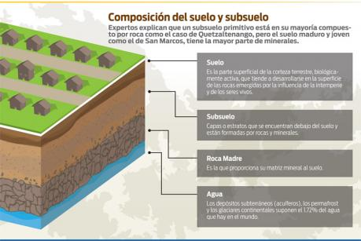
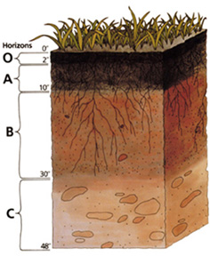
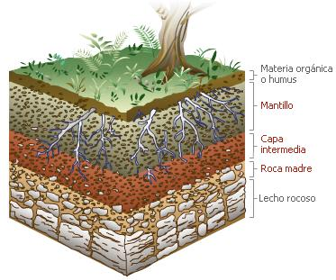
Esquema del suelo:
O - Materia orgánica
A - Suelo
B - Subsuelo
C - Material parental

Slide 44
Subsuelo
El subsuelo, o sustrato, es la capa de suelo debajo de la capa superficial del suelo en la superficie de la tierra.
El subsuelo puede incluir sustancias como arcilla y/o arena, que sólo han sido parcialmente desglosadas ​​por aire, luz solar, agua, viento, etc., para producir suelo verdadero.
Debajo del subsuelo está el sustrato, que puede ser rocoso, de sedimentos o depósitos eólicos, en gran medida afectados por factores formadores de suelo activo en el subsuelo.

Slide 45
El subsuelo contiene partículas parcialmente degradadas, por lo general, de un tono más claro de color marrón o amarillo y contiene las raíces profundas de las plantas grandes, como los árboles, pero de lo contrario, no muchas viven aquí.

Slide 46
Disponibilidad de agua en el jardín
El agua es fundamental en el aspecto biológico de la planta, pero no hay que olvidar su importancia como vehículo de las demás sustancias nutritivas que contiene el suelo, interviniendo, además, en las reacciones químicas que se producen en la hoja.
Existe, además, otro aspecto del agua en la vida de las plantas, cuya importancia es esencial para el desarrollo de las mismas, y que es el papel regulador en los fenómenos químicos y microbiológicos que se producen en el suelo.

Slide 47
Durante el desarrollo del ciclo agrohidrológico el comportamiento del agua en el suelo no es estático; cuando el agua de riego o lluvia entra en contacto con el terreno se verifica en primer lugar su percolación desde los estratos superiores hacia los inferiores; en esta fase, los macroporos y microporos del suelo se llenan de agua siendo expulsada.
El conocimiento hidrológico del terreno y de la distribución de la humedad en el suelo constituye un factor determinante para el logro de las mejores resultados de las plantaciones.

Slide 48
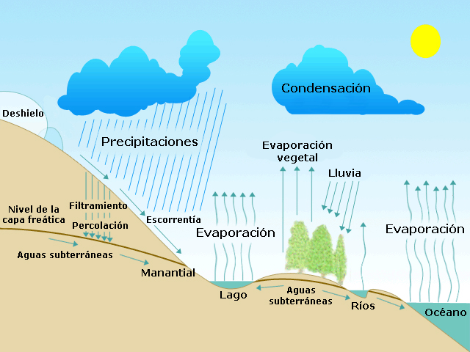

Slide 49
El jardín como una prolongación de la casa.
Armonía entre la casa y el jardín.
La gran ventaja de la jardinería es que se adapta a todos los bolsillos. Los grandes árboles adultos son caros.
Un diseño bien elaborado puede ahorrar mucho dinero en mantenimiento.
Las formas.-
El elemento individual más importante en el diseño del jardín
Composición geométrica o diseño orgánico
Líneas severas y asimétricas o líneas
suaves y naturales.
Los desniveles.-Cascadas de agua,
terrazas, rocallas, escaleras
La erosión: Taludes

Slide 50
Para conseguir que un pequeño jardín sea más amplio:
Subdividir el espacio
No revelar toda la extensión de la
parcela.
Evitar los ejes longitudinales.
Enfatizar algunos puntos.
Organizar transiciones entre
espacios.
Los arcos y pérgolas acentúan las
perspectivas.
La superficie reflectante de un
estanque.

Slide 51
EL COLOR
El color es al jardín lo que la armonía es a la música.
El color no crea un jardín pero lo enriquece, atrae la atención.
El poder del color.
El color es un medio para obtener determinados objetivos.
Todos los elementos que integran el jardín tienen color.

Slide 52
Las estaciones en el jardín.
El color de las flores, las hojas, los frutos, sus formas, texturas, aromas, nos pueden marcar las estaciones del año.
Primavera floraciones.- verano persistencia.
Colores otoñales.- árboles desnudos en invierno.
El color de las cortezas.

Slide 53
La armonía de los colores
Cada persona percibe los colores de forma diferente.
Unos cuantos colores dispuestos cuidadosamente con las directrices elementales de su uso es mejor que usar indiscriminadamente demasiados colores, que se anulan mutuamente y dan sensación de desorden, confusión y son poco atractivos.

Slide 54
La armonía la podemos conseguir:
Sencilla.- Plantar tonalidades de un solo color
Alternativa.- Un color principal combinado con
otros relacionados.
Opuesto.- Dos colores opuestos o equidistantes
combinados con otro de en medio.

Slide 55
Transición con variaciones y contrastes cambiando progresivamente las tonalidades.
Jardines monocromáticos.- El jardín blanco,
amarillo, azul, rojo..
Jardines verdes.-Cubresuelos, setos y
persistentes.
Colores próximos. amarillo y
azul.

Slide 56
Plantas matizadas.
Colores opuestos.
Principales contrastes:
Rojo con verde, azul con naranja y
amarillo con purpura
Introducir con limitaciones
contrastes fuertes.

Slide 57
Un jardín carente de contrastes parecerá frío.
Si está sobrecargado de contrastes, éstos dejan de ser efectivos.
Los colores fuertes compiten entre sí, pero pueden ser compañeros cuando uno de ellos se utiliza con un tono más pálido.
El contraste de los colores del follaje puede ser tan expresivo como el de las flores.
Los efectos del color siempre dependerán de la luz.

Slide 58
Texturas
Las texturas, junto con la forma y el color, determinan y crean el movimiento y la armonía visual de un jardín.
La percibimos mediante la vista y el tacto.
Las texturas del follaje. Distintas formas.

Slide 59
¿ Quien va ha mantener el jardín ¿
Siempre nos asustan cuando nos dicen que mantener un jardín da mucho trabajo, sin embargo, el cuidado del jardín puede proporcionar muchos momentos de evasión, disfrute, satisfacción y relajación al aire libre y en contacto con la naturaleza si lo pensamos en el diseño..
Si disponemos de poco tiempo, es posible contratar profesionales para los trabajos más pesados, movimientos de tierra, excavaciones, arado del huerto, podas.…

Slide 60
Otra de las labores que atrapa mucho tiempo es el riego, para lo que actualmente existen fantásticas opciones de riego automático.
Es fundamental que conozcamos el tipo de mantenimiento que va ha tener el jardin,para simplificarlo en el diseño con el conocimiento del propietario.
El jardín no debe ser un problema.

Slide 61
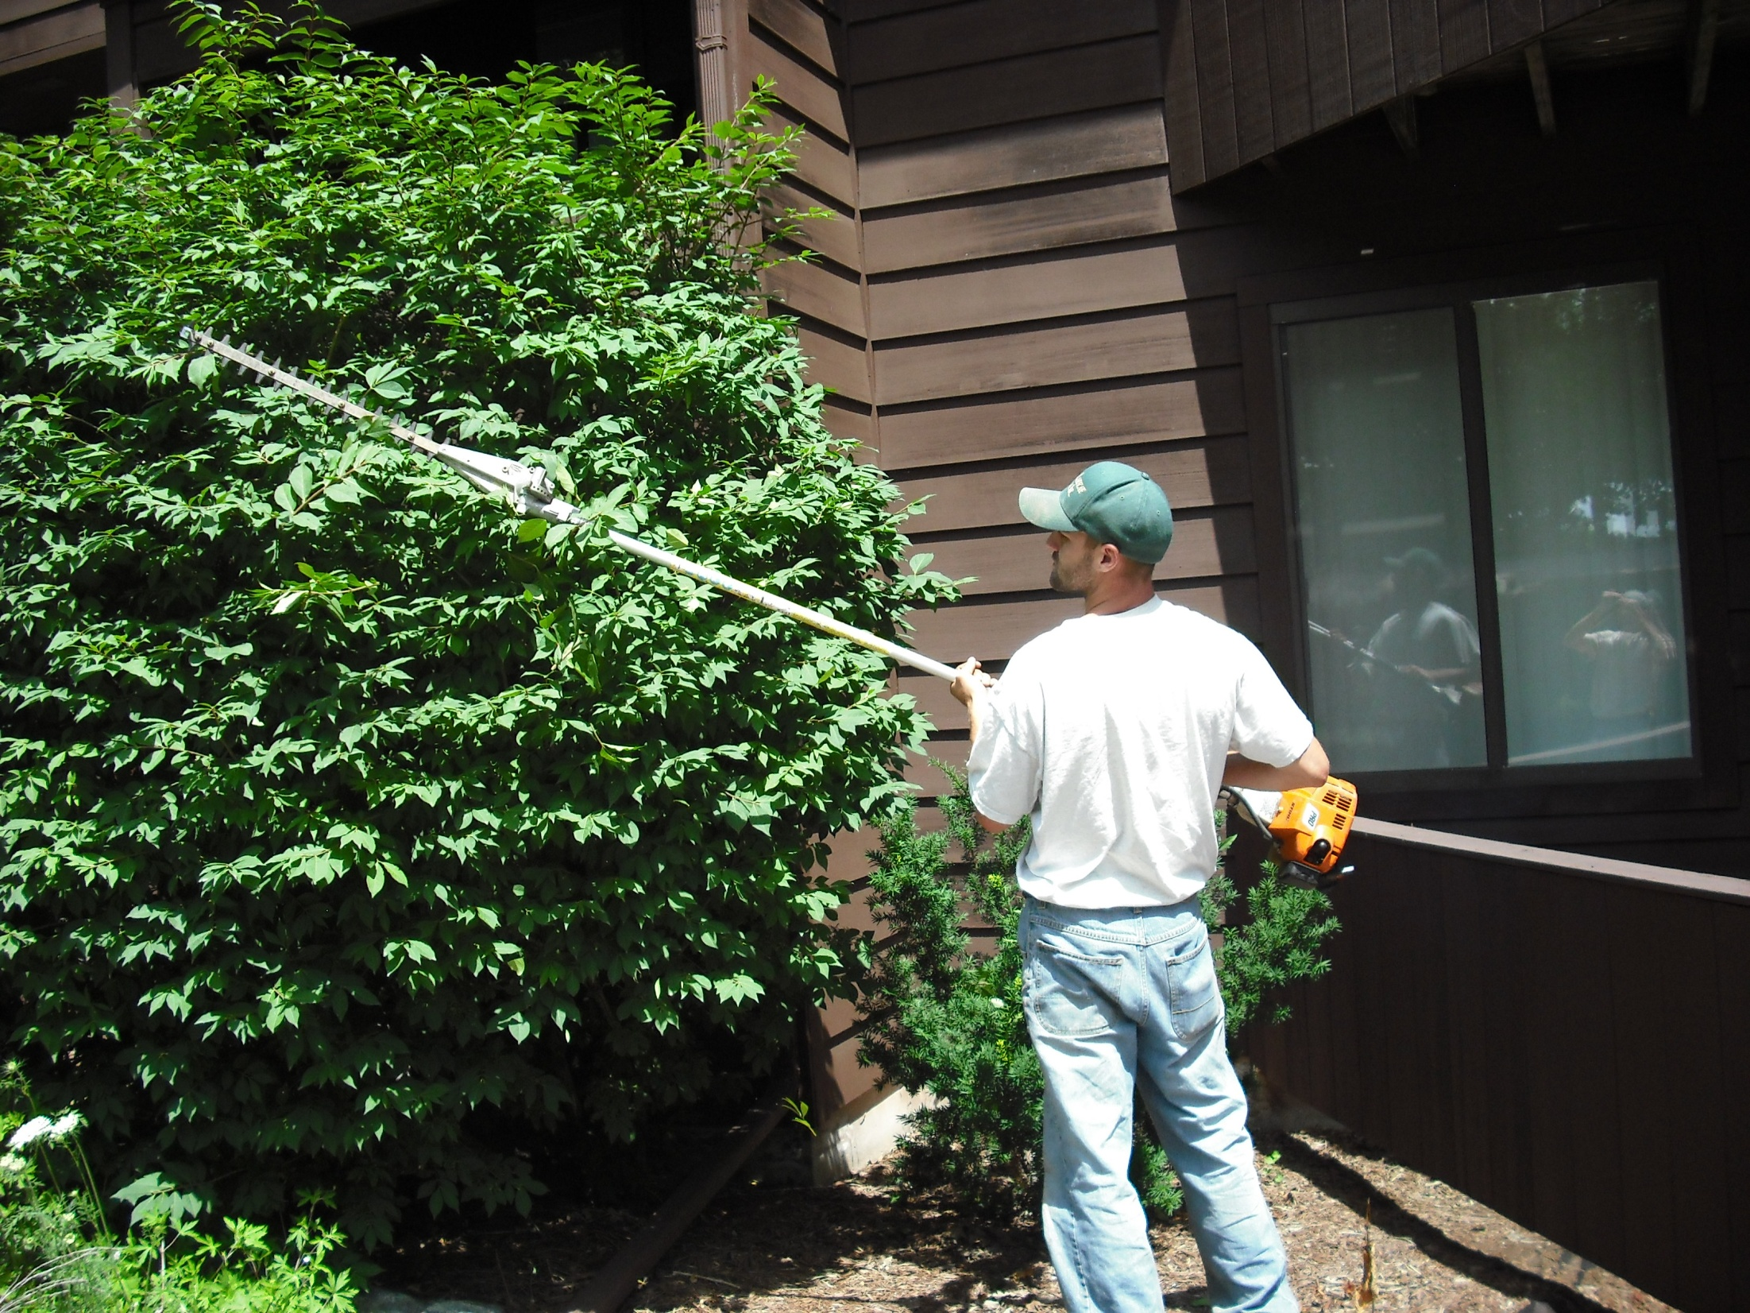

Slide 62
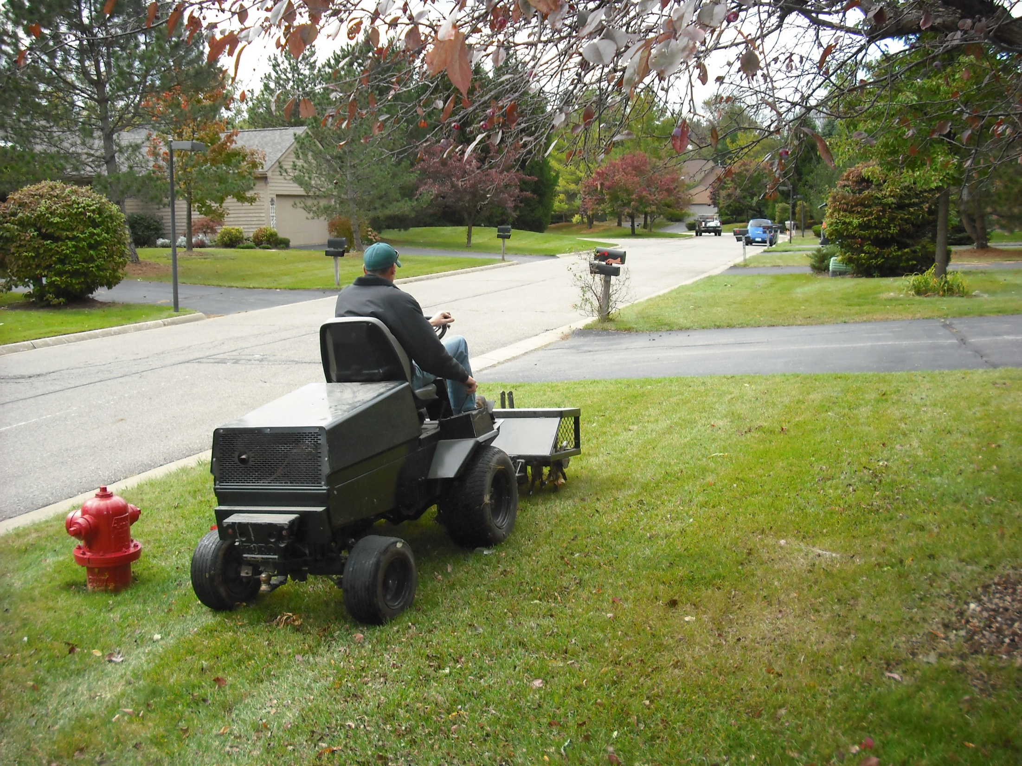

Slide 63
¿ Que estilo de jardín queremos diseñar.¿
Como nos referíamos anteriormente la elección del estilo de jardín es muy importante.
Para adaptar las necesidades del propietario al estilo de jardín escogido.
Varían muchísimo los presupuestos en cada estilo de jardín.
Siempre podemos aconsejar cual es el estilo que mejor se adapta a la vivienda o a las necesidades del Propietario.

Slide 64
ESTILOS
El estilo del jardín es el factor determinante de su atmósfera. Define su nitidez y su geometría.
¡Cualquier estilo ha estado de moda alguna vez!.
JARDIN SILVESTRE
Imitación a la naturaleza. Nace en el siglo XIX en contraste con las formas rígidas establecidas en la ostentosa época victoriana. Williams Robinson creó este concepto y lo describió en su obra "The wild garden" en 1.870.

Slide 65
En la actualidad está asociado a la conservación de la naturaleza, a la jardinería diferenciada que se está aplicando en algunas ciudades europeas.
El jardín silvestre debe exigir poco mantenimiento.
La gente debe saber interpretarlo, ya que en muchas ocasiones parece una zona descuidada.
Prados con flores que se cortan pasada la primavera, árboles de crecimiento libre y plantas autóctonas de sotobosque que rivalicen con la hierba.

Slide 66
La jardinería silvestre es sencilla, puede ser un espacio de transición entre el jardín y el campo, las plantas deben crecer en su forma natural, un estanque con plantas acuáticas, bulbos plantados entre la pradera, flores silvestres pequeñas, etc...

Slide 67
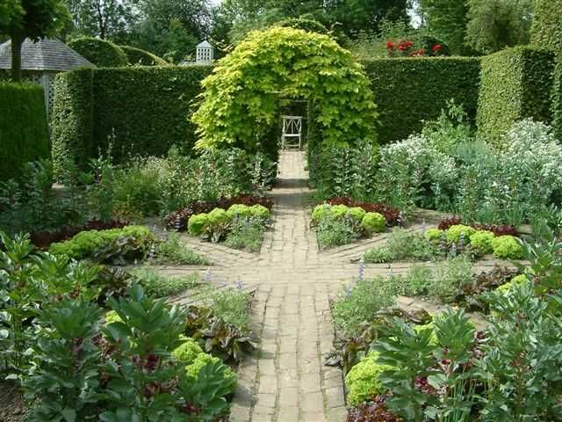
Notes:
Irene Helke

Slide 68
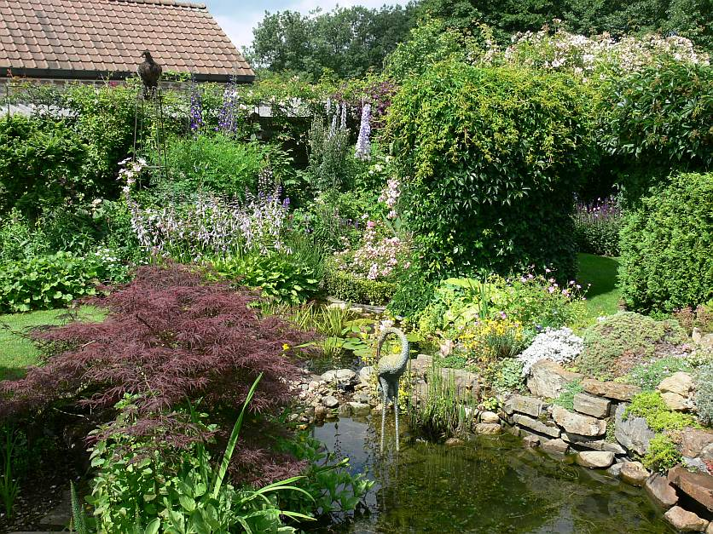
Notes:
Zonhof.-Bélgica

Slide 69
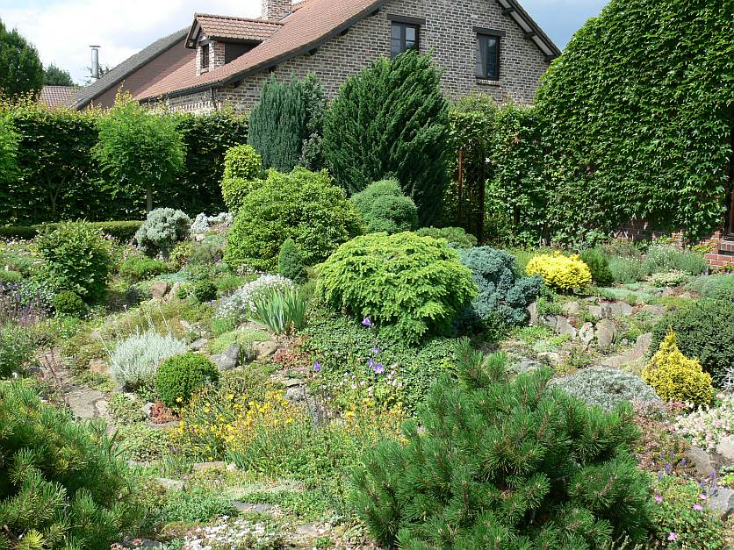
Notes:
Zonhof

Slide 70
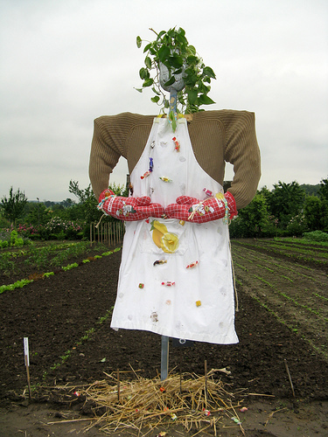
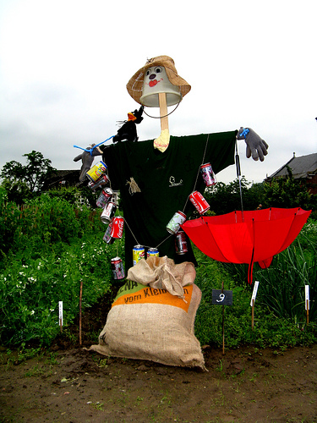
Notes:
Espantapájaros

Slide 71
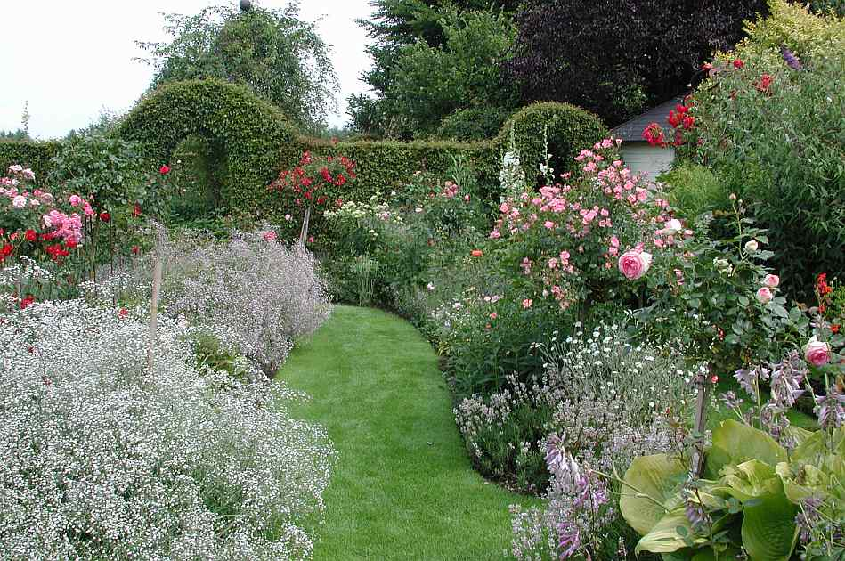
Notes:
Vervorgen Tuin.-Holanda

Slide 72
JARDINERIA ARQUITECTURIZADA.
PODA ORNAMENTAL. RECORTE.
Considerada por algunos jardinería de "pasteleo", sin embargo tiene muchos adeptos a los que proporciona entretenimiento y les requiere pericia manual.
El recorte constituye una parte importante en la jardinería del siglo XVII, época de los jardines formales.
El atractivo de la poda es poder crear estructuras vivas ornamentales. Es un estilo formal de la jardinería.
Es la imposición del jardinero sobre la planta, artificialidad que atrae inmediatamente la atención del observador.

Slide 73
En el jardín en el que se use este estilo, debe destacar los recortes. El mantenimiento es caro por las necesidades periódicas de recortes, más si se deben utilizar escaleras o andamios.
El boj, el tejo, la thuya, cipreses, arrayanes, ligustrum, etc...
Formas cilíndricas, esféricas, helicoidales, cuadradas, rectangulares, etc... bilaterales, trilaterales, en planos inclinados, etc...
EL JARDIN RURAL
Es el "carente de pretensiones", "nada sofisticado". En esencia, es la elaboración de un huerto "práctico", un jardín para cosechar y con un mínimo de gastos..

Slide 74
Es el jardín de los "sin jardín", es un querer vivir en el campo.
Sencillez en su decoración, artículos rurales, árboles frutales (manzanos, perales, ciruelos, melocotoneros, etc...) como árboles importantes: nogales, laureles o tejos, sin olvidar los granados, almendros e higueras.
El césped no existe. Hortalizas, plantas aromáticas y medicinales, plantas de flor cortada, rosales y trepadoras, emparrados, etc...
Es un orden bullicioso pero bien cuidado, donde puede cultivar sus plantas favoritas.
En este tipo de jardín la plantación es más importante que la estructura, los elementos estructurales deben ser sencillos: piedras o ladrillos locales para muros, pavimentos, senderos, pequeño estanque, etc...

Slide 75
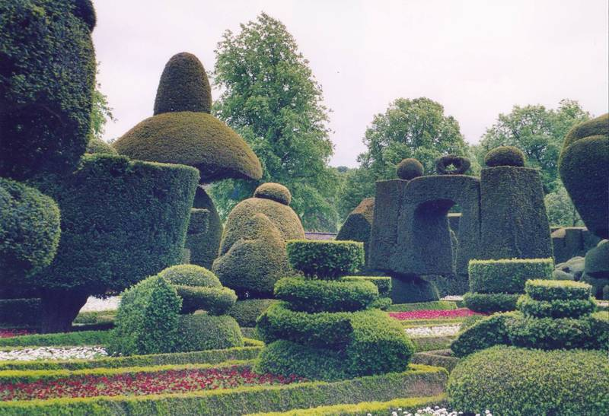
Notes:
Leven´s Garden

Slide 76
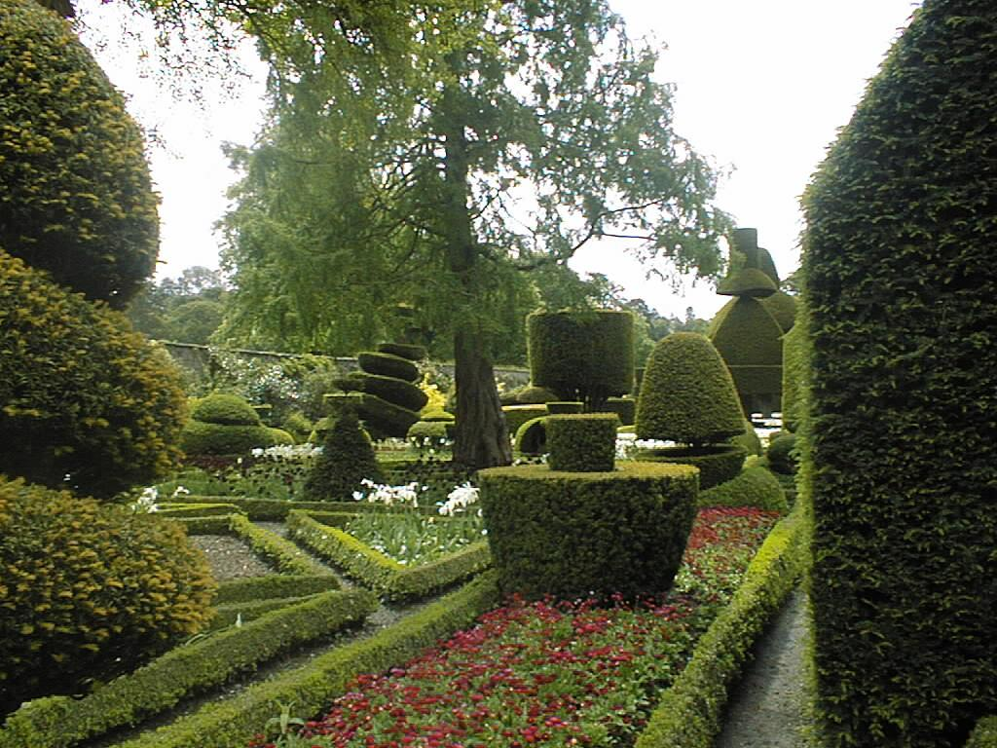
Notes:
Leven´s Hall

Slide 77
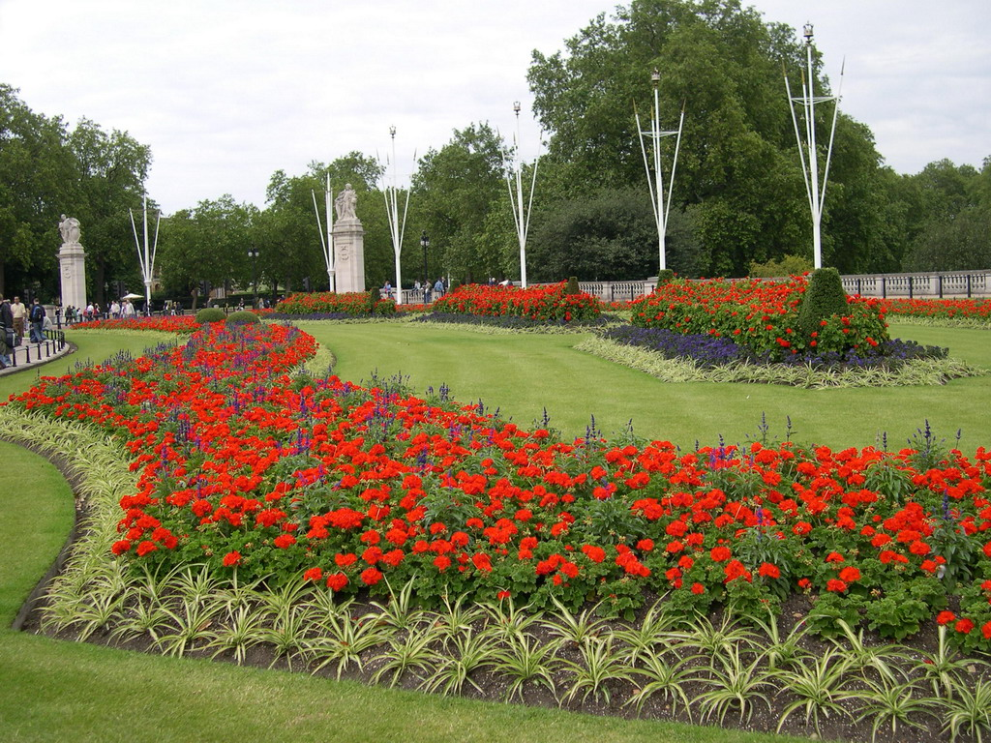
Notes:
Buckingham Palace

Slide 78
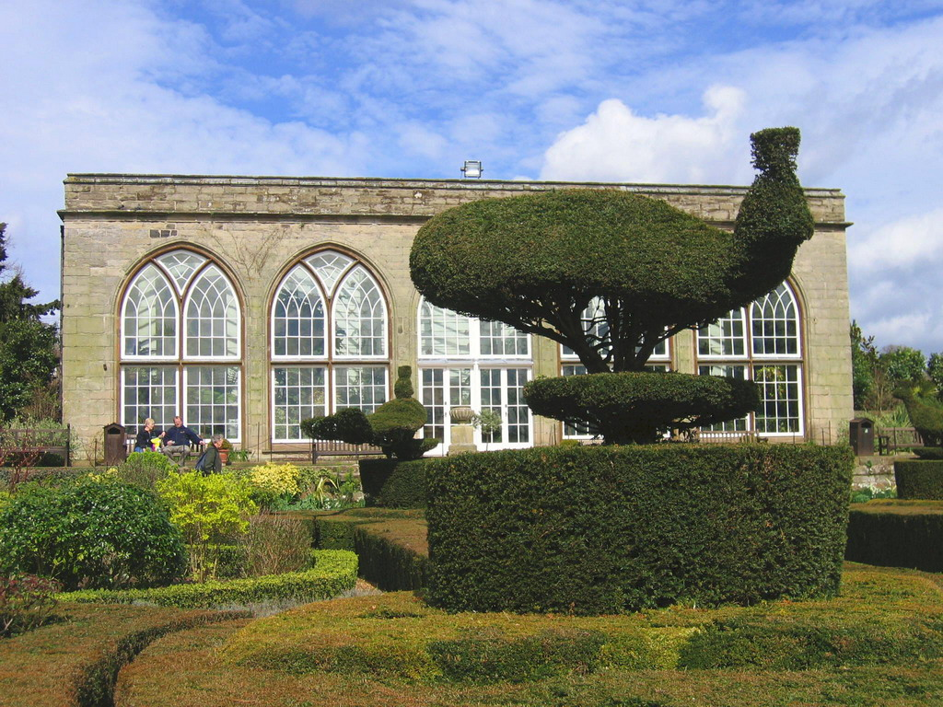
Notes:
Peacock Garden

Slide 79

Notes:
Powerscourt

Slide 80
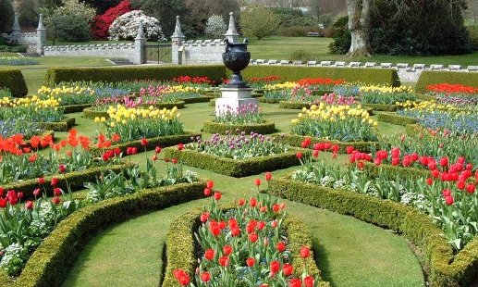
Notes:
Public Garden

Slide 81

Notes:
Powerscourt

Slide 82
JARDINES MODERNOS
Los elementos que caracterizan el jardín moderno evidentemente no son las plantas.
Su arquitectura y la integración de múltiples elementos del paisajismo duro conforman su estructura. Contraste de formas entre la arquitectura y el paisaje. Esculturas, fuentes o estanques, pavimentos, pérgolas, etc... construidas con materiales modernos: placas de hormigón, ladrillos de una gran gama de colores, herrajes y aceros, etc...
Las piscinas, barbacoas, terrazas, porches, etc... En los jardines modernos la curva ha encontrado su lugar adecuado. Las curvas artificiales se amoldan al paisajismo moderno. Las formas simples y amplias del hormigón.

Slide 83
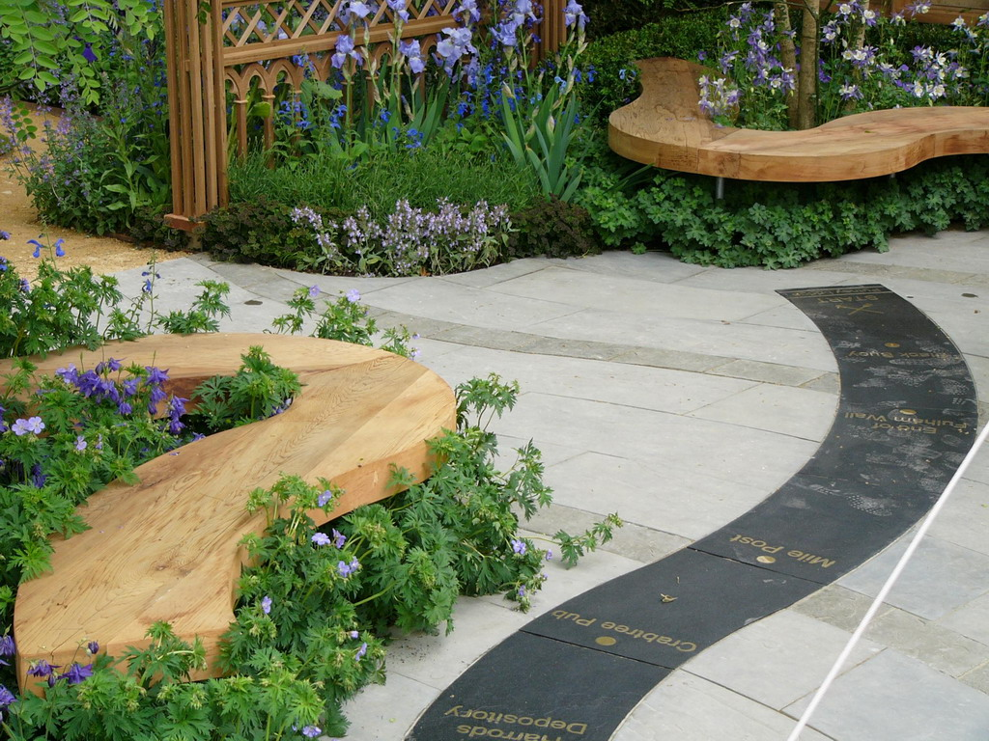
Notes:
Chelsea

Slide 84
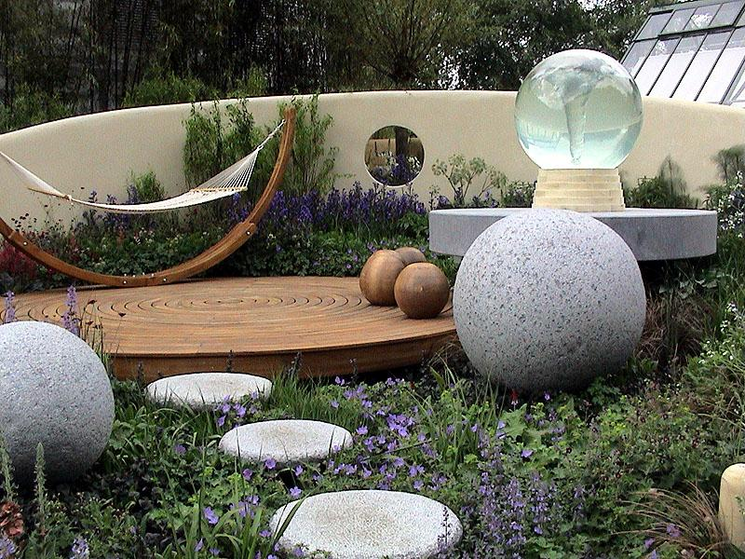
Notes:
Chelsea

Slide 85
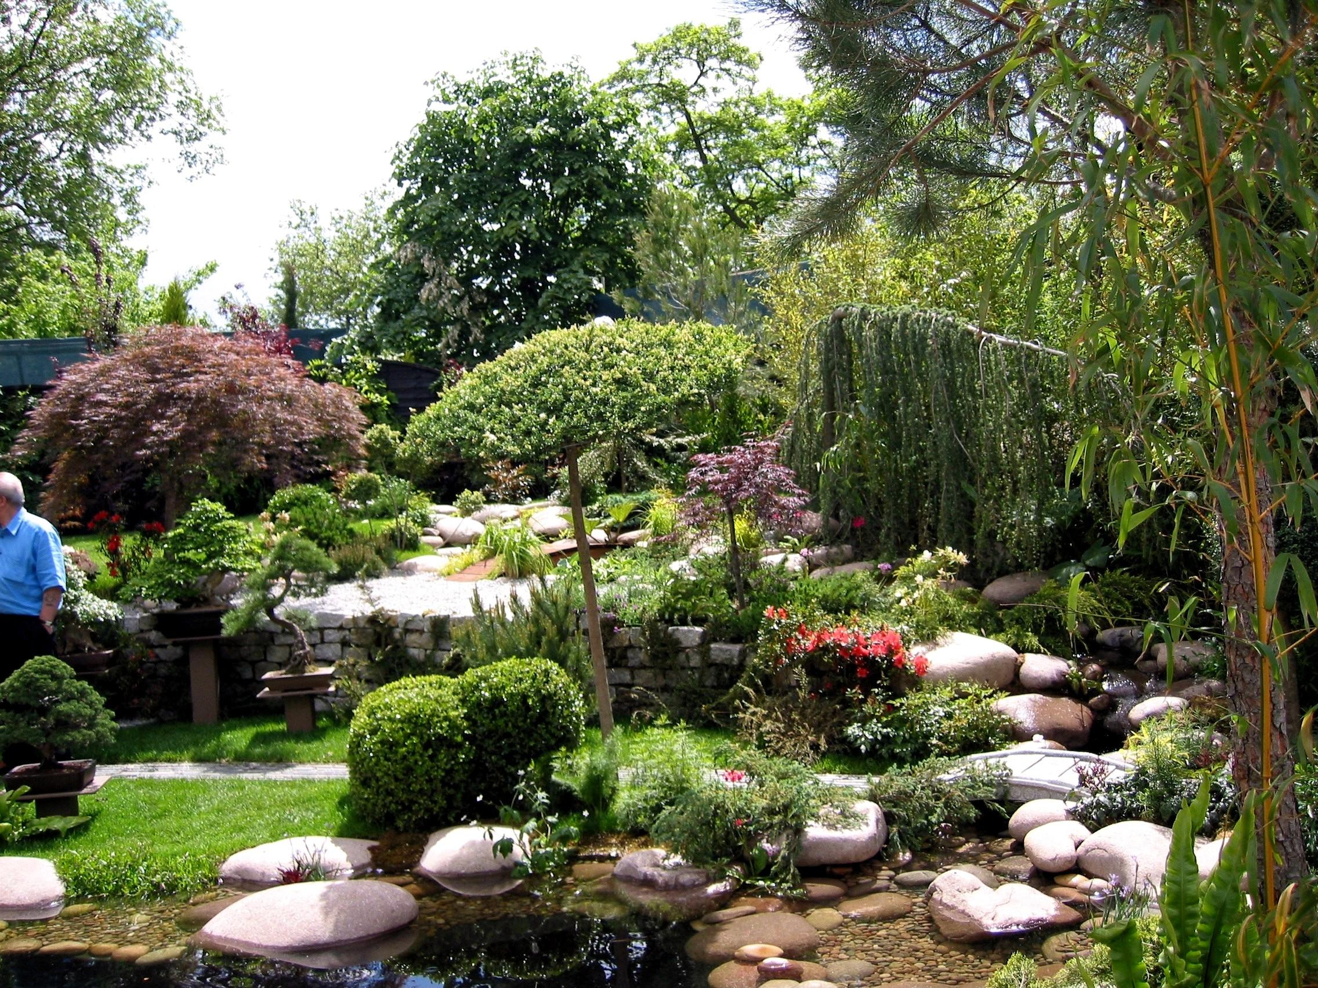
Notes:
Chelsea

Slide 86
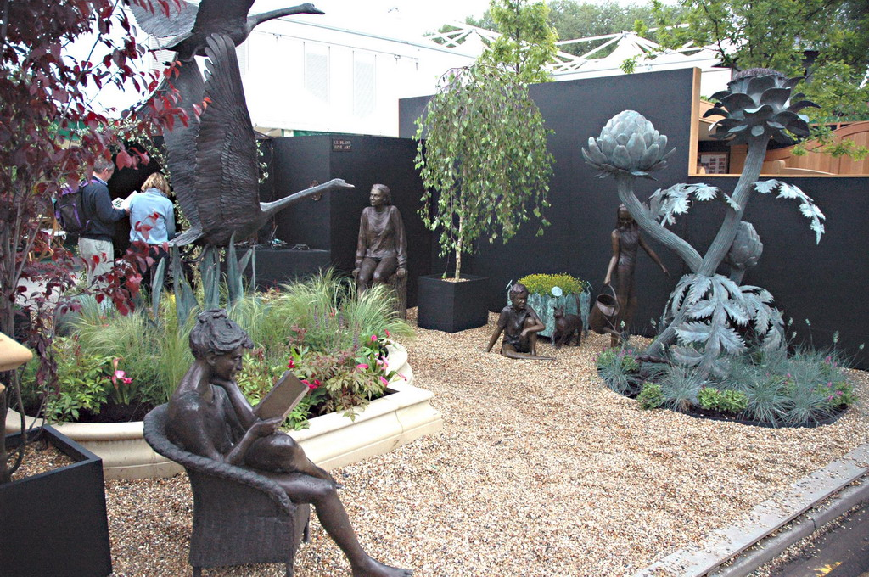
Notes:
Chelsea

Slide 87
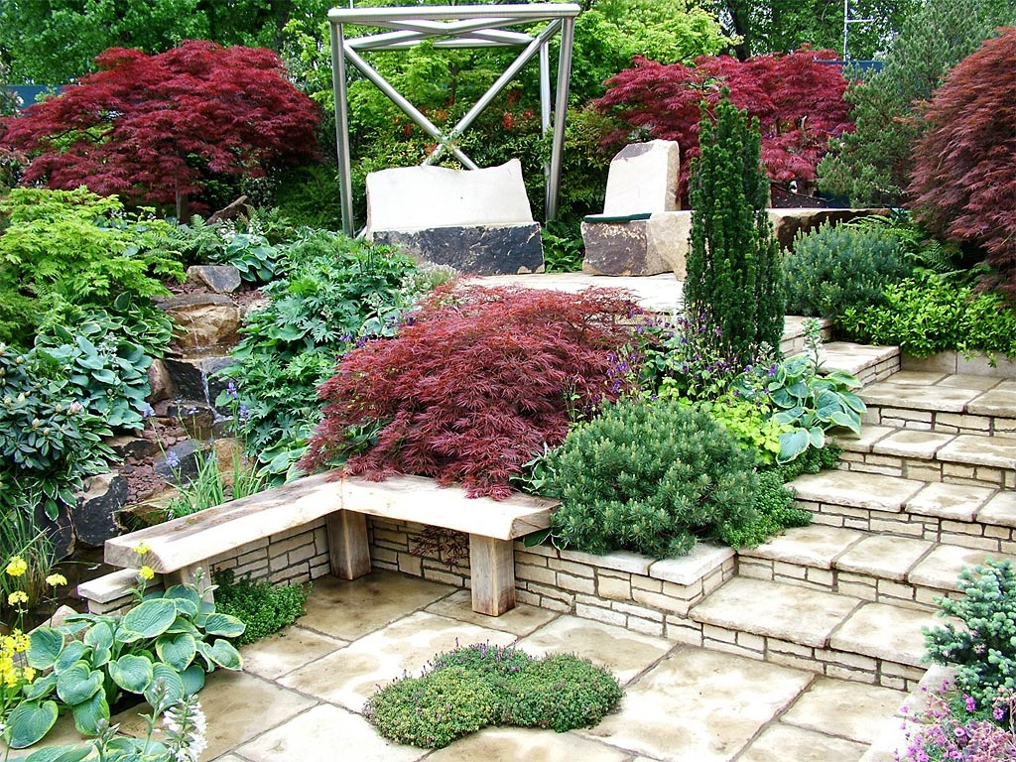
Notes:
Chelsea

Slide 88
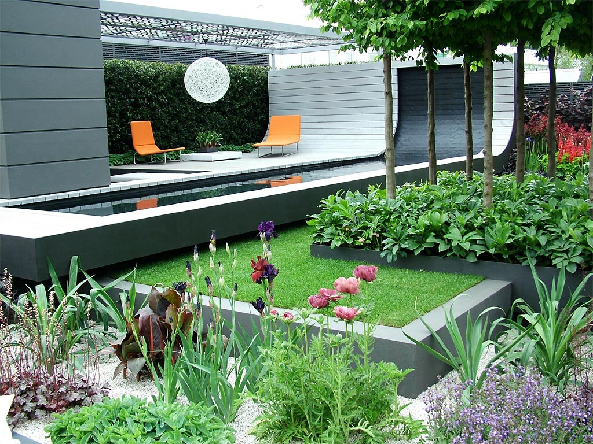
Notes:
Chelsea

Slide 89
LOS JARDINES DE ESTILO VICTORIANO
Las casas se distinguían por un exceso de decoración. La misma abundancia se encontraba en los jardines. Contaban con mano de obra barata, varios jardineros mantenían el jardín.
Pasión por los descubrimientos y la introducción de nuevas especies traídas de lejanos países.
El resultado: una jardinería formal y ostentosa.
En el siglo XVIII se competía introduciendo nuevas variedades de plantas y flores.

Slide 90
Características: Un césped bien cortado.
Esquemas de parterres siempre en
flor.
Senderos sinuosos.
Pérgolas y cercos metálicos.
Balaustradas, bancos de hierro
fundido .
Invernaderos, huertos de frutales y
hortalizas.
Las grandes favoritas eran las rosa.s
Jaulas que albergaban aves exóticas.
Fuentes formales.
Verjas rurales pintadas de blanco.
Bancos de fundición y jarrones
decorativos.

Slide 91
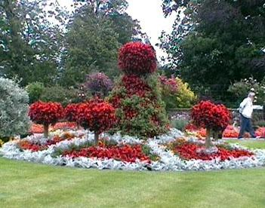
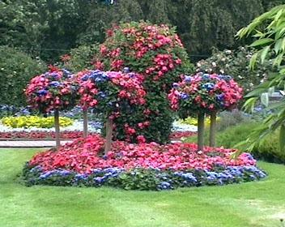
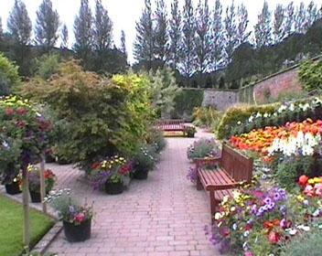
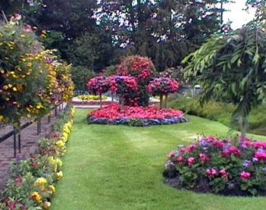
Notes:
Victorian Gardens

Slide 92
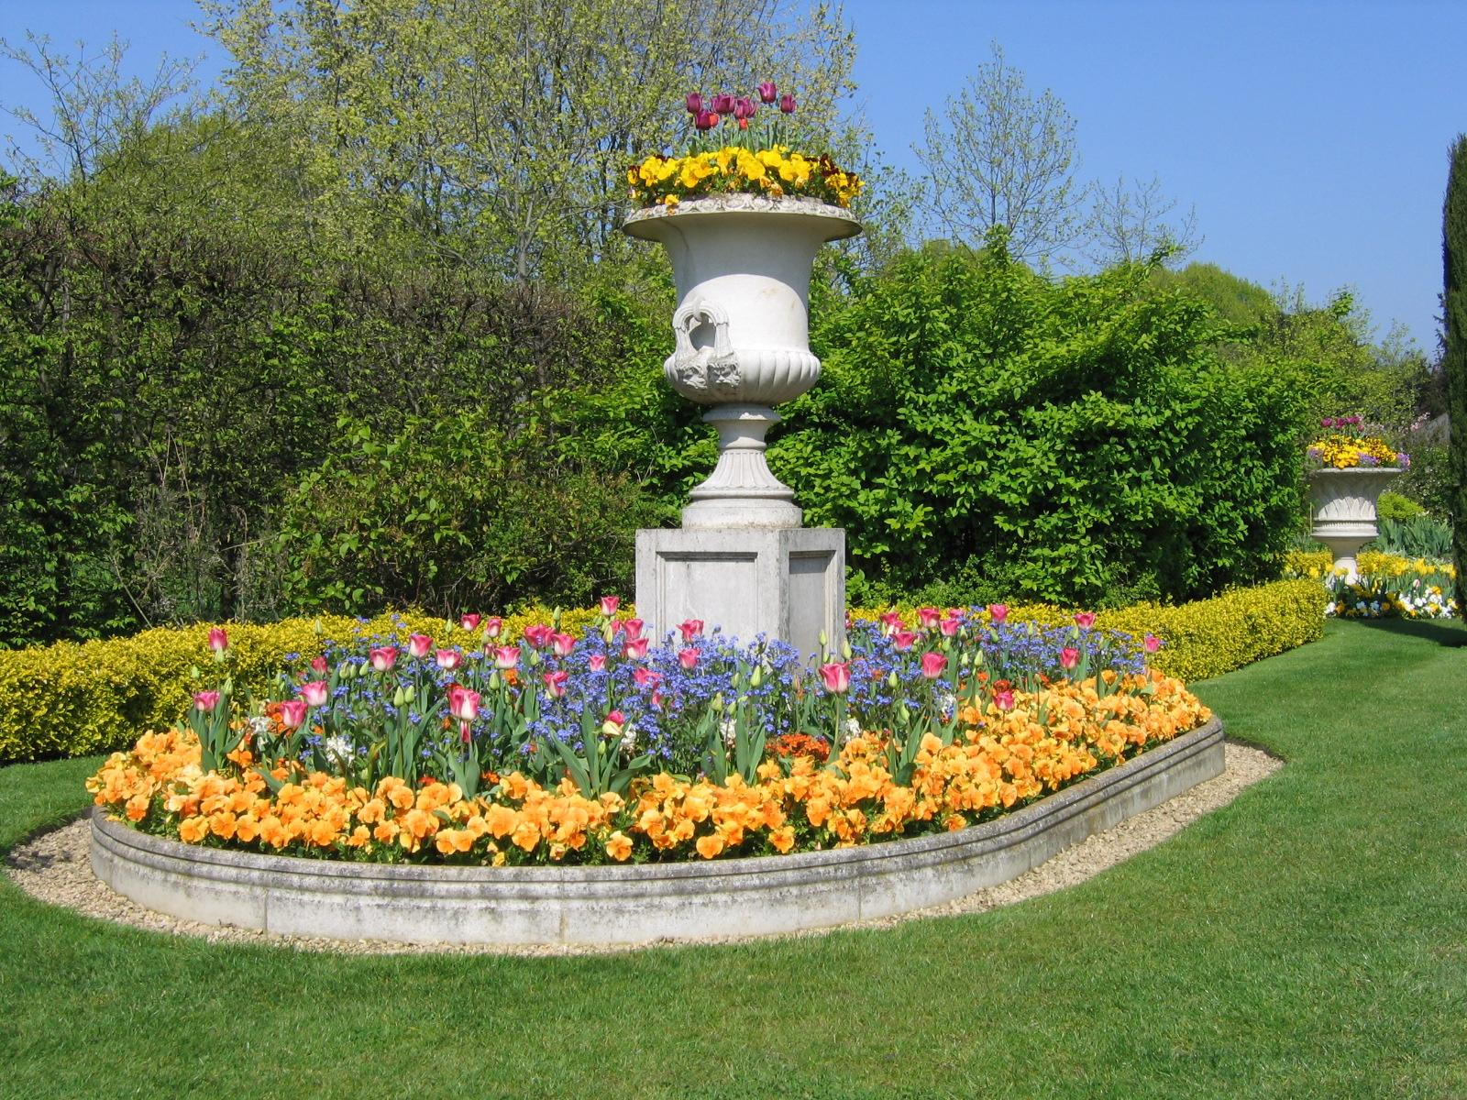
Notes:
Regent´s Park

Slide 93
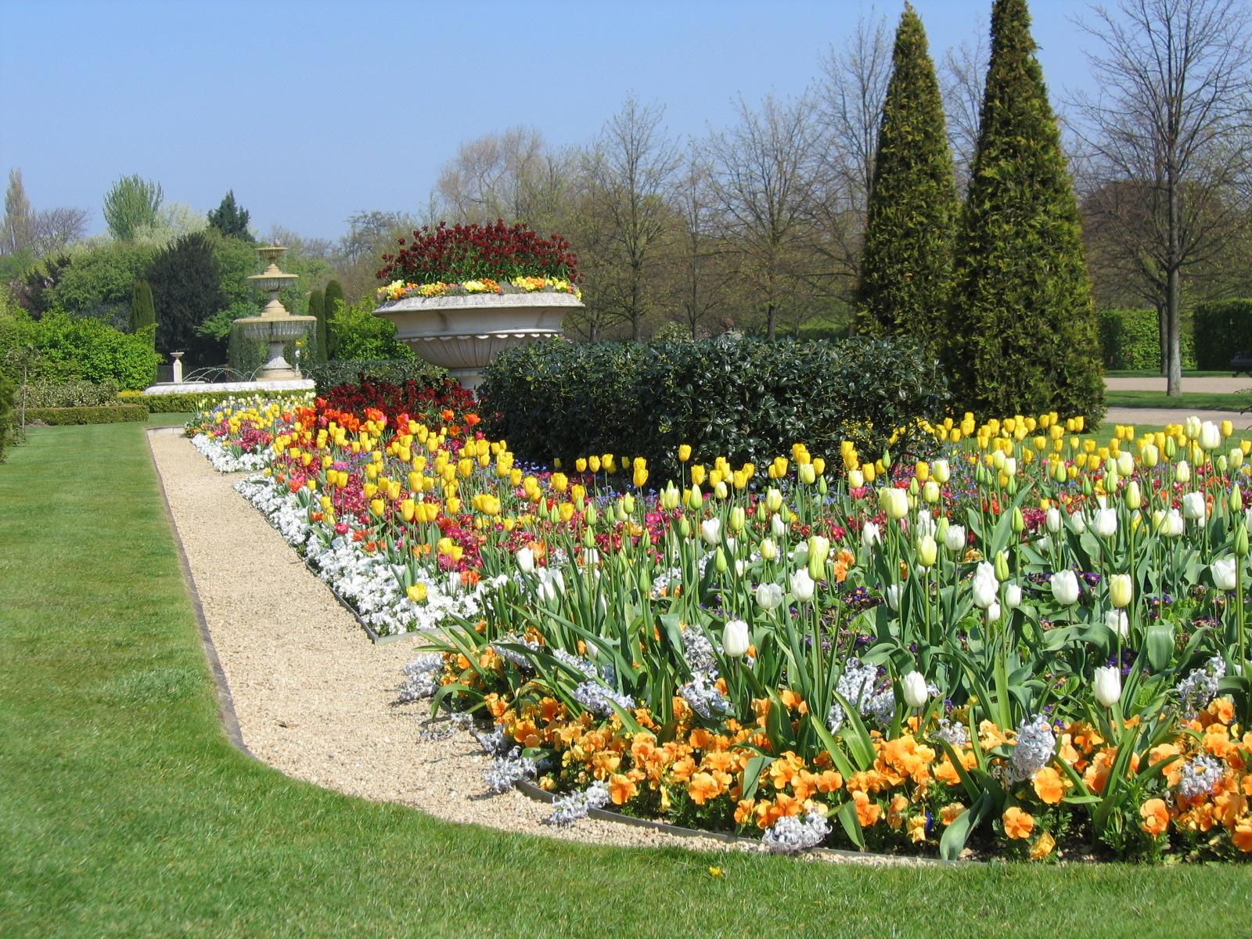
Notes:
Regent´s Park

Slide 94
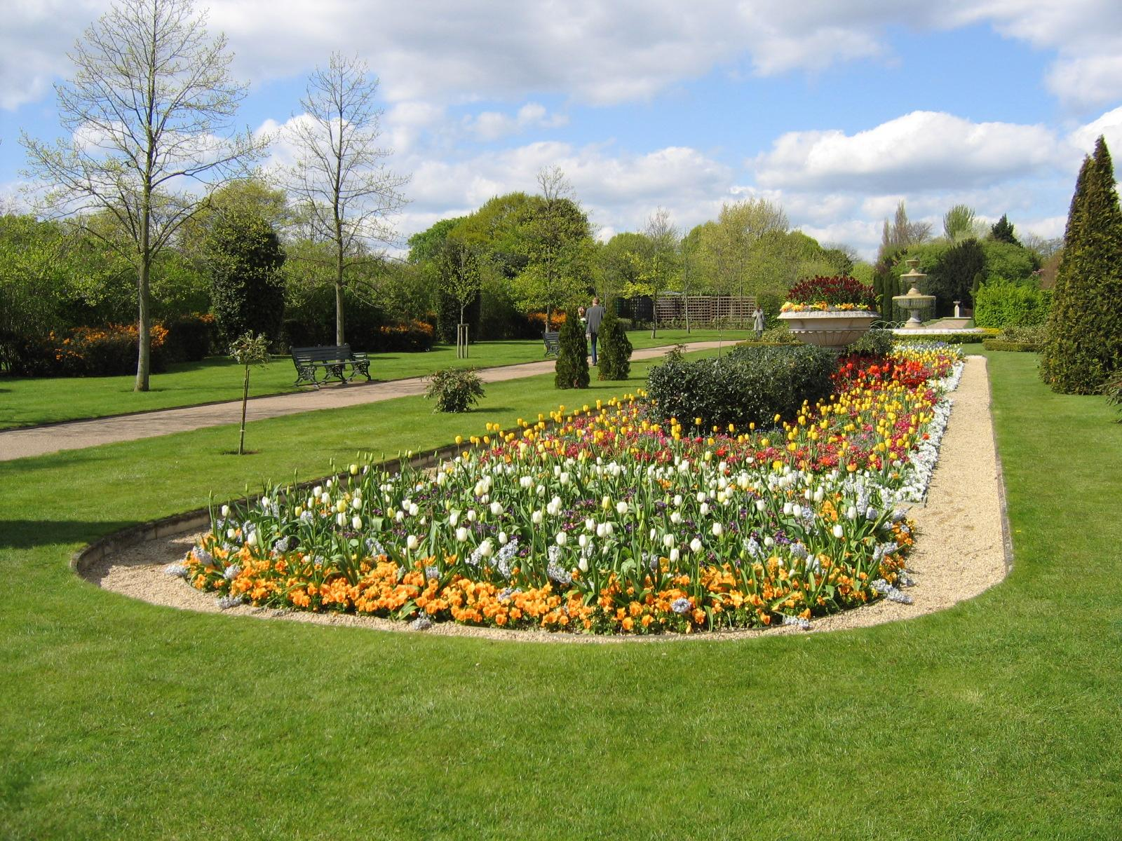
Notes:
Regent´s Park

Slide 95
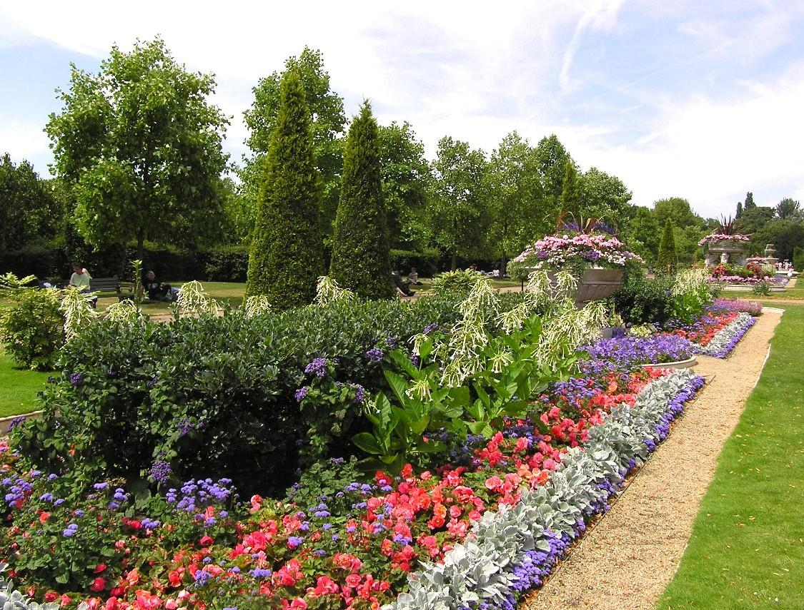
Notes:
Regent´s `Park

Slide 96
EL JARDIN CLASICO o FORMAL
El estilo clásico es el que utiliza una forma lógica y equilibrada como estructura base que resulte satisfactoria y agradable.
La simetría y la formalidad son dos aspectos determinantes. Los colores pueden ser vibrantes y extravagantes; una buena estructura es apta para todo.
El arte de la arquitectura y del jardín se complementan perfectamente. Abundan los detalles arquitectónicos.
Hay que evitar enturbiar el diseño, al contrario debemos enfatizar muchos rincones.

Slide 97
Los muros, las entradas, los arcos, los escalones, los senderos, los pavimentos, las pérgolas, los estanques bien construidos o un jarrón o escultura de buen tamaño le dan mayor distinción.
El paisajismo duro y de buena calidad es caro, pero indudablemente es la clave del éxito.
Las plantas deben ser seleccionadas.
Al depender de una estructura arquitectónica incluye muchos elementos de arquitectura dura. Sin embargo, su simplicidad estructural es uno de sus puntos clave.
Generalmente se componen de materiales de alta calidad.

Slide 98

Notes:
Jardín Clásico

Slide 99

Notes:
Jardín clásico

Slide 100

Notes:
Jardín Clásico

Slide 101

Notes:
Jardín clásico

Slide 102

Notes:
Jardín clásico

Slide 103
EL JARDIN SUBTROPICAL
Su objetivo es ofrecernos una imagen de un ambiente climático totalmente diferente.
Generalmente situados en espacios cerrados, se evitan los contrastes con otros estilos, su plantación es informal. La gravilla, los azulejos, bancos de madera.
El agua es aquí también un elemento importante, tanto si es en movimientos, cascadas, arroyos o si se utiliza como estanque.
Las plantas acuáticas, los helechos, las plantas de hojas anchas pueden enfatizarnos los efectos.
La selección de las plantas es decisiva.

Slide 104
La utilización de invernaderos o estufas frías nos puede ayudar a exotizar más el jardín al poder cultivar plantas que exigen protecciones.
La humidificación del ambiente en zonas cálidas puede ser una solución para aclimatar plantas tropicales.
La orientación y situación de las plantas, conociendo sus lugares de origen, son la garantía del éxito.
Las palmeras con sus grandes hojas decorativas crearán frondosos ambientes.
El uso estratégico de las plantas conociendo sus características principales son los elementos ideales..

Slide 105
Debemos crear diferentes estratos para poder plantar diferentes especies de plantas.
El borboteo o salpiqueo del agua siempre será un efecto refrescante.

Slide 106

Notes:
Jardín Tropical

Slide 107

Notes:
Hawai Tropical Gardens

Slide 108

Notes:
Bromeliad Garden.-Florida

Slide 109

Notes:
Florida Garden

Slide 110

Notes:
Banyan Tree

Slide 111
Cual es el montante económico que nos queremos gastar.
Otro de los problemas que se plantea a la hora de diseñar un jardin,es conocer el montante económico que quiere gastar el propietario.
Por lo que generalmente hay que realizar unos anteproyectos con valoración económica para saber a que importes debemos ajustar el proyecto en el estilo de jardín que se haya elegido.
Es conveniente separar lo que es obra civil, infraestructuras, movimientos de tierras y plantaciones.

Slide 112
Análisis de la parcela y plano de la parcela
Antes de tomar decisiones sobre el diseño de jardin,debemos disponer de un plano con todos los detalles que nos interesen de la parcela.
Su topografia,analisis de suelo y agua, posibilidades de acceso a la parcela para poder realizar los trabajos mecanizados.
Comprobación de la vegetación existente en la zona que nos facilite la selección de las plantas a emplear.

Slide 113


Slide 114






Slide 115

Notes:
Plan de floraciones

Slide 116
Ubicación de las construcciones, paseos, estanques ,fuentes etc..
En el diseño situaremos todas las construcciones a realizar en el jardín.
Señalaremos la accesibilidad al mismo con la creación de sendas y paseos, situaremos los estanques o piezas de agua, jardines acuáticos, rocallas, pavimentaciones etc….

Slide 117
Infraestructuras básicas .desagües, redes de riego ,eléctricas etc.
Hay unas infraestructuras básicas que deben de conocerse como son los desagües para el saneamiento de la parcela, las redes de riego necesarias cundo hayamos decidido las plantaciones a ejecutar.
Hidrozonas de riego
Así como toda la instalación eléctrica que será necesaria para iluminar el jardín que se haya proyectado.

Slide 118





Notes:
Riego por aspersión

Slide 119

Notes:
Subsolando

Slide 120

Notes:
Subsolando

Slide 121




Notes:
Abonos orgánicos

Slide 122
Aprovechamiento de las aguas pluviales
“El agua que cae de las nubes”
A nivel fisicoquímico, agua de una calidad excepcional, comparando con aguas freáticas.
El agua de lluvia es un recurso que históricamente en nuestro país ha desempeñado un papel muy importante hasta el siglo XIX.
Existen indicios sobre la recogida de aguas pluviales que remontan a más de 3000 años a.C.
En muchos casos, la recogida de estas aguas se realizaba en cisternas con el objetivo de suministrar agua potable.

Slide 123
Cuando a principios del siglo XX las canalizaciones de agua empezaron a irrumpir de forma masiva en ciudades, pueblos y villas, el agua de lluvia pasó a un segundo plano más simbólico y reservado casi exclusivamente a situaciones muy especiales.
Aproximadamente, desde el inicio de los años 80, el aprovechamiento de las aguas pluviales experimenta un desarrollo tecnológico significante y un aumento de interés por parte de los consumidores y la administración pública.
Los principales motivos de interés en el aprovechamiento de las aguas pluviales son motivos económicos y la gestión de los sistemas de saneamiento.

Slide 124
Actualmente hay muchos países a nivel europeo y mundial que disponen de normativas y legislación propia con respecto a la recogida y el aprovechamiento de las aguas pluviales.
En el norte de Europa, a pesar de disponer de modernos sistemas de canalización y potabilización de agua, ha vuelto a cobrar importancia en los últimos años la recogida de agua de lluvia.
Todo ello a pesar de la escasa tradición de estos países respecto al nuestro.

Slide 125
La paulatina desertización de España está empezando a provocar una mayor demanda de sistemas de recogida de aguas pluviales en nuestro país.
El incremento de esta demanda está creciendo de forma exponencial volviendo a recuperar la costumbre de aprovechar las aguas pluviales.

Slide 126


Slide 127


Slide 128


Slide 129
Elección de plantas
Las plantas son la parte viva del jardín ofreciendo una gran sensación de relajación a través de sus colores, su textura, su aroma, su sonido, su movimiento, su frescura y sus formas.
Sin embargo, el jardín no será más bonito y relajante por incluir muchas plantas.
Las plantas a utilizar deben estar cuidadosamente seleccionadas y planificadas para ajustarse a las proporciones y estilo del conjunto del jardín.

Slide 130
Espacios vegetales.
La selección de plantas nos resultará más fácil si antes definimos qué espacios vegetales vamos a incluir en el jardín:
Bordura o seto.-. Una bordura es un espacio lineal o borde formado por un lecho de plantas.
La bordura puede marcar los límites de la parcela, de la terraza, de la piscina, del césped, de un macizo o de un camino.
La mayoría de borduras tienen forma rectangular y líneas rectas, aunque se puede crear un aspecto más informal dando forma curva al extremo delantero.

Slide 131
Las borduras de anchura superior a 1 metro permiten crear decoraciones vegetales más atractivas evitando que las plantas invadan constantemente el camino, césped o espacio circundante.
Césped. El césped es una cubierta vegetal suave, compacta y uniforme que genera sensación de amplitud y permite contar con un espacio cómodo donde sentarse, tumbarse, jugar… ofreciendo una gran resistencia al pisoteo.
Huerta. La huerta es un espacio destinado a la siembra de hortalizas y arboles frutales.

Slide 132
Invernadero. El invernadero es una estructura protegida donde se puede desarrollar un jardín tropical, sub-tropical o mediterráneo de plantas que necesitan calor y protección frente a cambios bruscos de temperatura, viento, heladas…etc.
Se debe seleccionar bien el diseño del invernadero, así como encontrarle un buen lugar en el jardín, de forma que no reste atractivo al jardín.

Slide 133
Jardín acuático. Es un espacio del jardín donde domina el agua y la vegetación acuática, plantas que presentan tejidos que les permiten absorber el oxígeno, el dióxido de carbono y las sales minerales directamente del agua.
Tanto si se pretende lograr un aspecto natural, como si lo que se busca es una estética moderna, se deben cultivar un número reducido de plantas, siempre adecuado al tamaño de la superficie de agua.
Una única variedad de planta acuática puede conseguir un buen resultado decorativo, especialmente si se trata de un estanque pequeño.

Slide 134
.
Si se cuenta con espacio suficiente, se pueden combinar plantas de porte horizontal con plantas de porte vertical, añadiendo dinamismo.

Slide 135


Slide 136

Notes:
Seto limitación

Slide 137

Notes:
Setos .-Túnel

Slide 138


Slide 139

Notes:
Setos de ciprés

Slide 140


Slide 141

Notes:
Setos de tejo

Slide 142

Notes:
Setos de ciprés

Slide 143
Jardín con macetas
Jardín con macetas. Se trata de terrazas o espacios del jardín decorados con plantas cultivadas en maceta, lo que aporta una estética diferente a otros espacios vegetales, permite cambiar la ubicación de las plantas en cualquier momento y favorece la posibilidad de proteger a las plantas de condiciones climatológicas adversas trasladándolas al interior de la casa, de la caseta o del invernadero.

Slide 144

Notes:
Macetas con naranjos

Slide 145

Notes:
Macetas con naranjos

Slide 146


Slide 147


Slide 148


Slide 149



Slide 150


Slide 151

Notes:
Cap Roig

Slide 152

Notes:
Cap Roig

